Slide 1
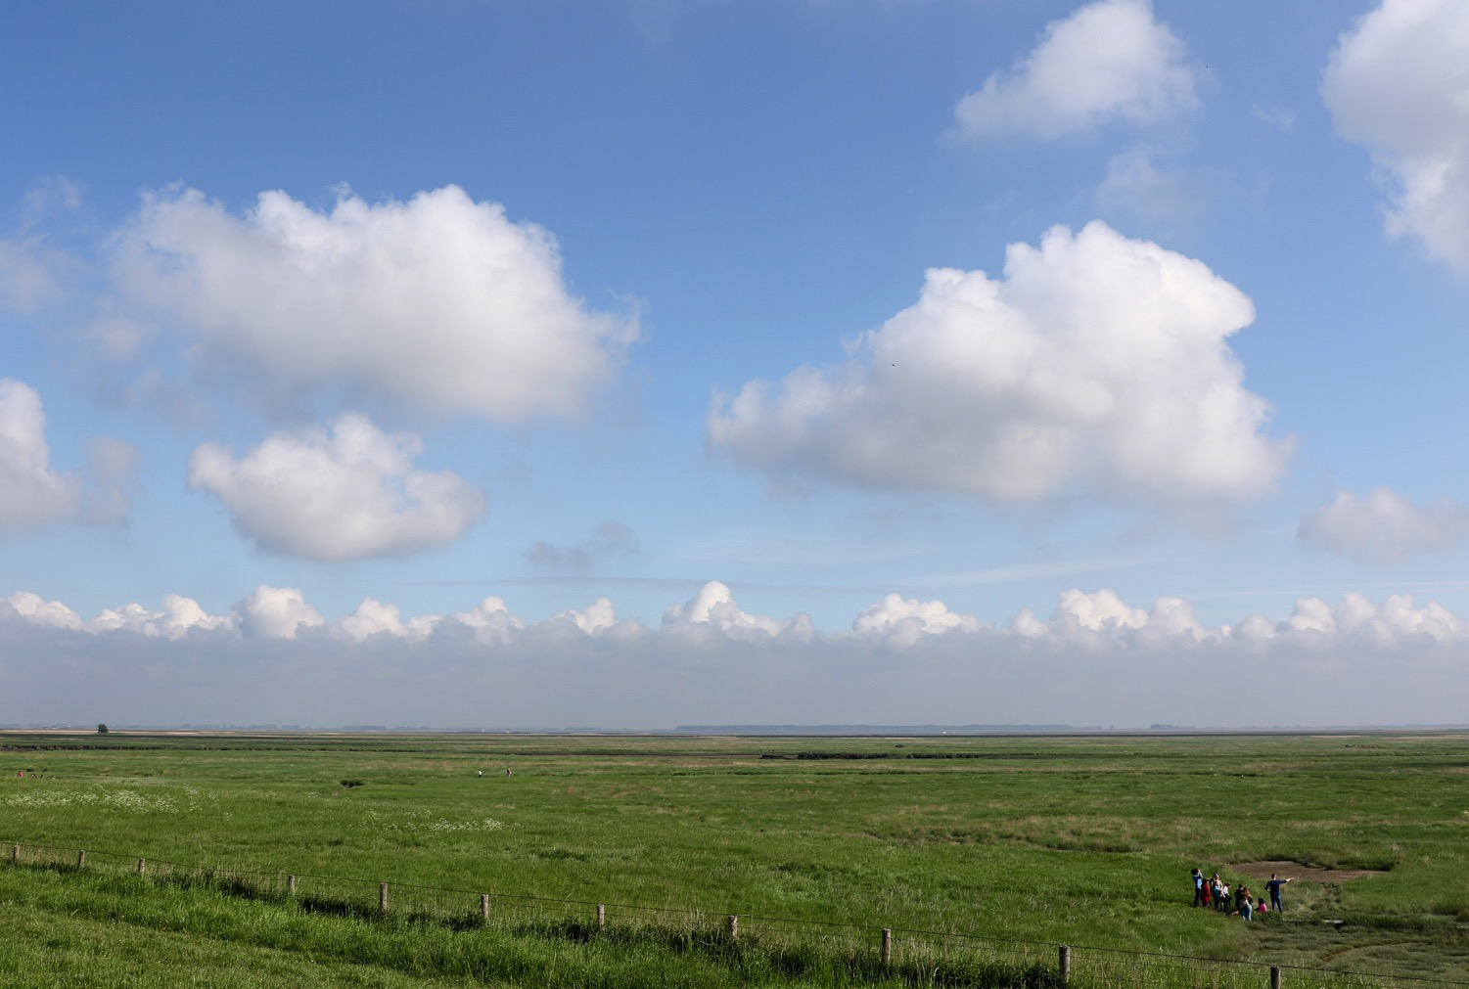




‘Natuur als leukste vak op school én op de pabo!’
is een initiatief van onderstaande organisaties en is mede mogelijk gemaakt door bijdragen van Wereld Natuur Fonds en het Prins Bernard Cultuur Fonds.
De pilot in 2016 is uitgevoerd met de volgende pabo’s uit het netwerk van Duurzame PABO: Hogeschool Zeeland, Katholieke Pabo Zwolle en Marnix Academie. We waren met studenten van deze pabo’s en met leerlingen uit basis - en speciaal onderwijs te gast in gebieden van Het Zeeuws Landschap, Staatsbosbeheer en het Goois Natuurreservaat.
De foto’s in deze presentatie zijn gemaakt door André de Hamer in het Verdronken land van Saeftinghe. Je kunt bij hem aangeven als je als pabo of basisschool ook mee wilt doen. Ons doel is dat uiteindelijk iedere pabo en iedere school mee gaat doen.
Want deze ervaring gunnen we ieder kind en iedere student!
Natuur als leukste vak op school én op de pabo!

Slide 2
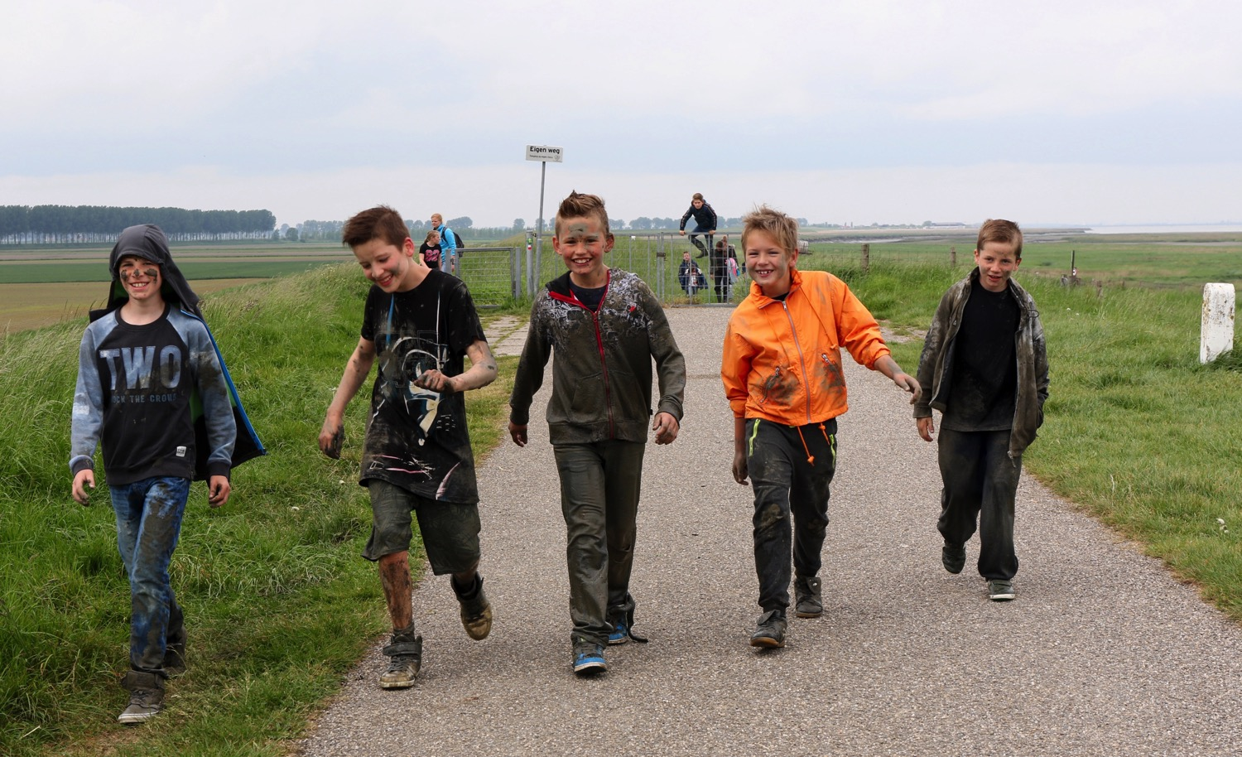

Natuur als leukste vak op school én op de pabo!

Slide 3
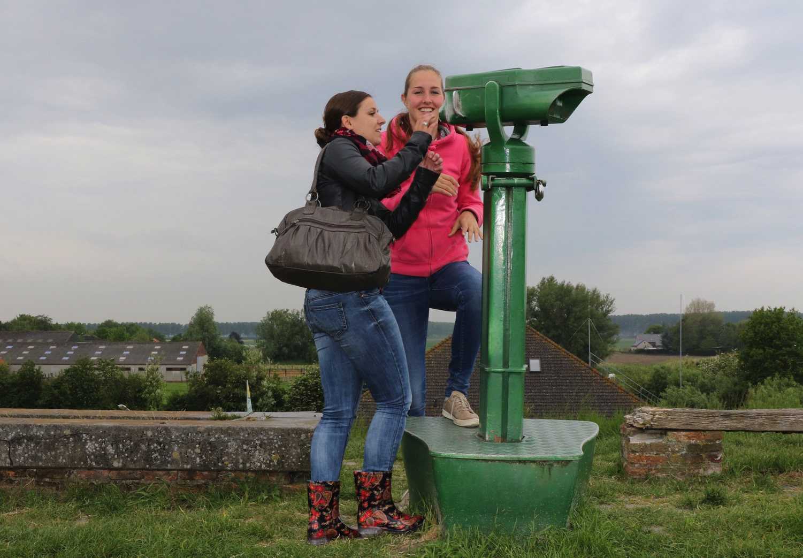

Slide 4
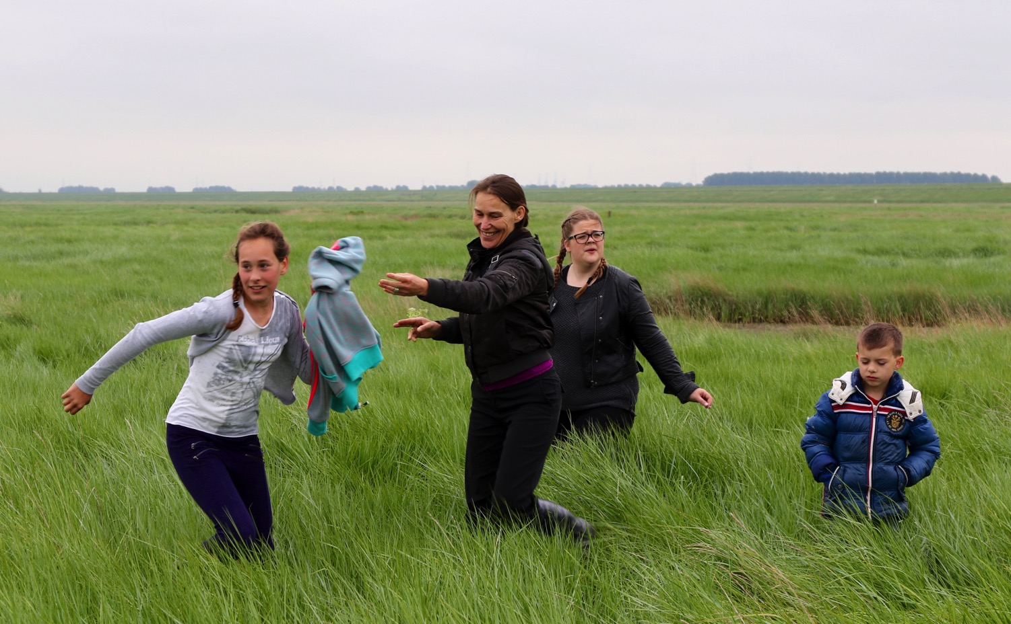
Natuur als leukste vak op school én op de pabo!

Slide 5
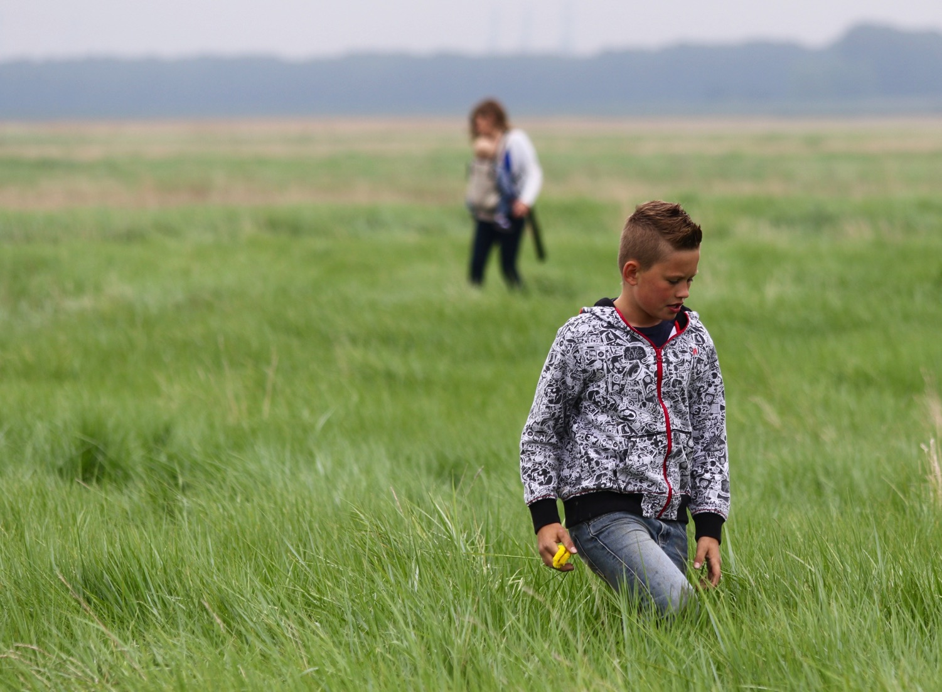
Natuur als leukste vak op school én op de pabo!

Slide 6
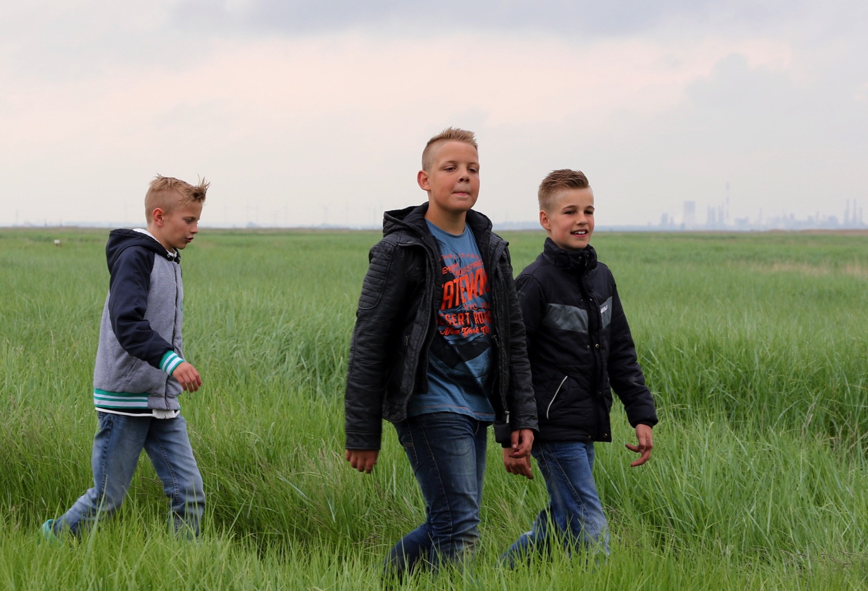


Slide 7
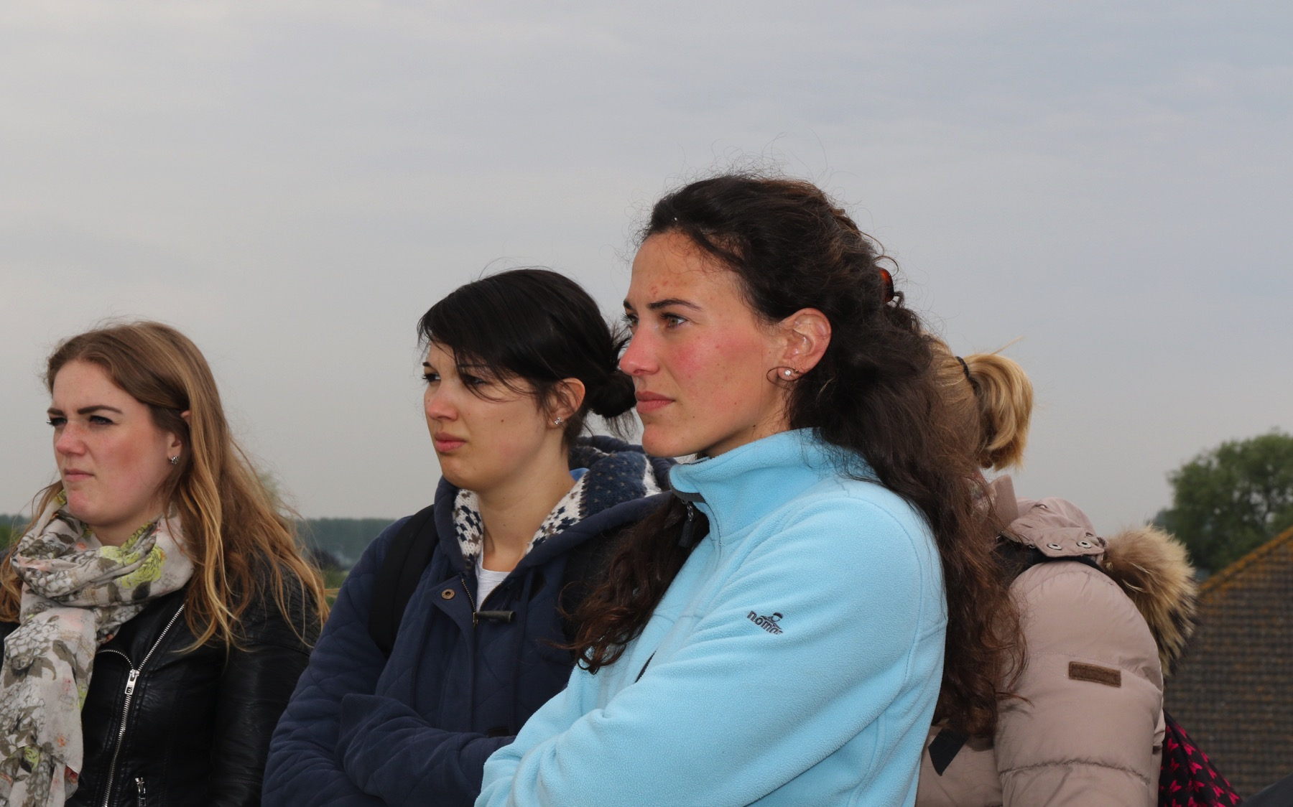

Slide 8
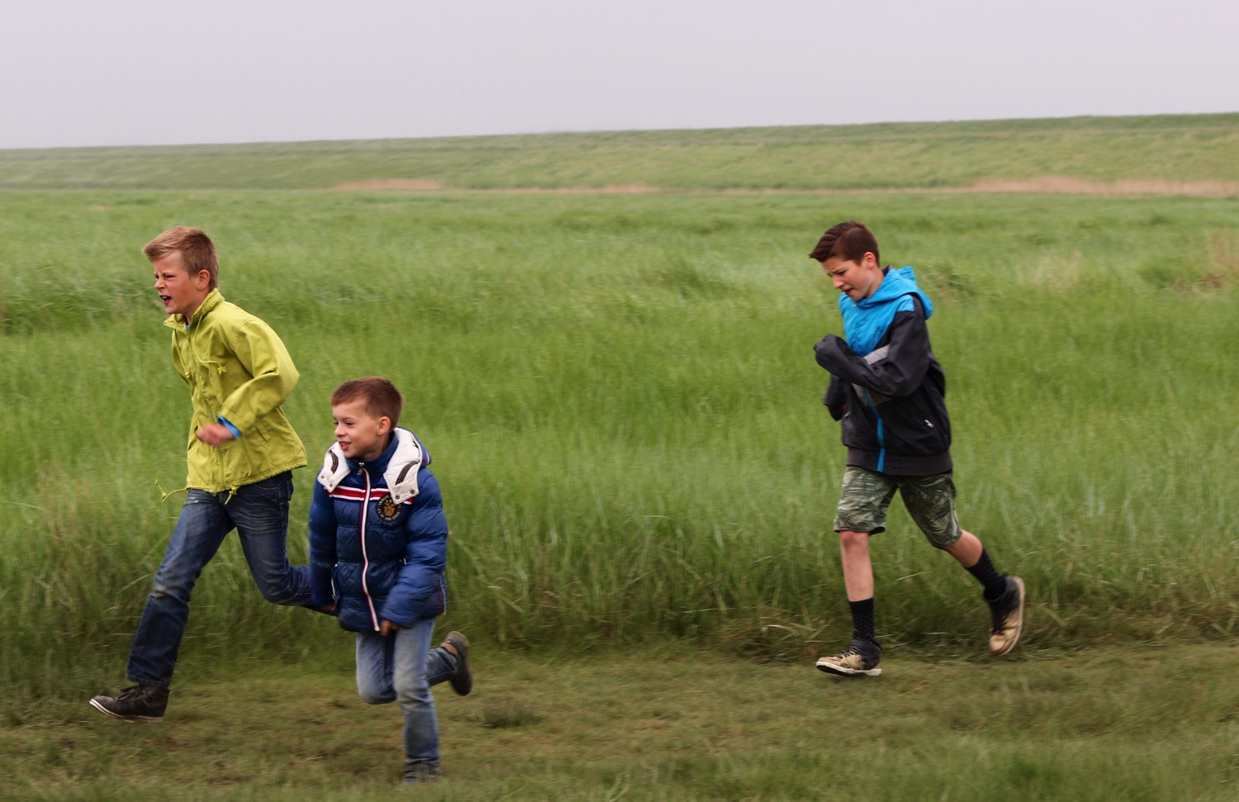
Natuur als leukste vak op school én op de pabo!

Slide 9
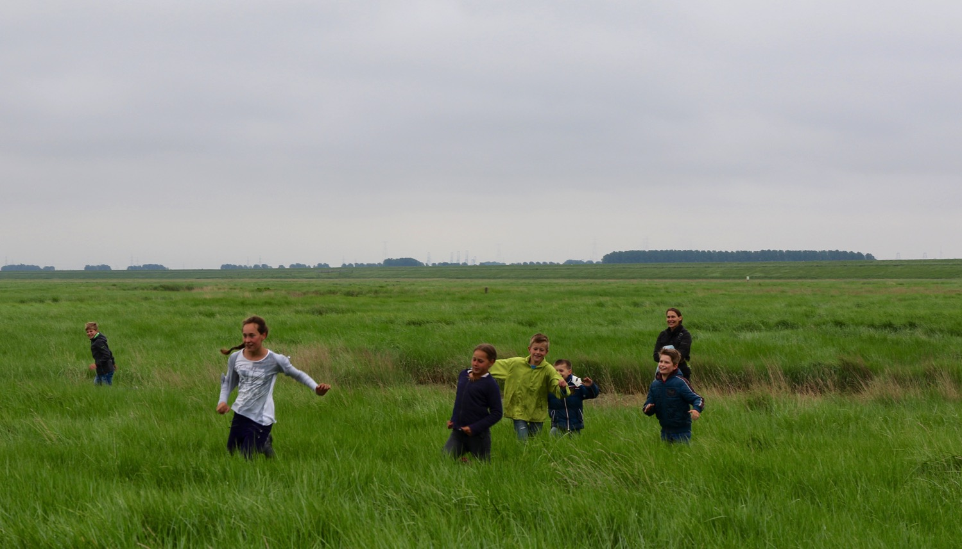
Natuur als leukste vak op school én op de pabo!

Slide 10
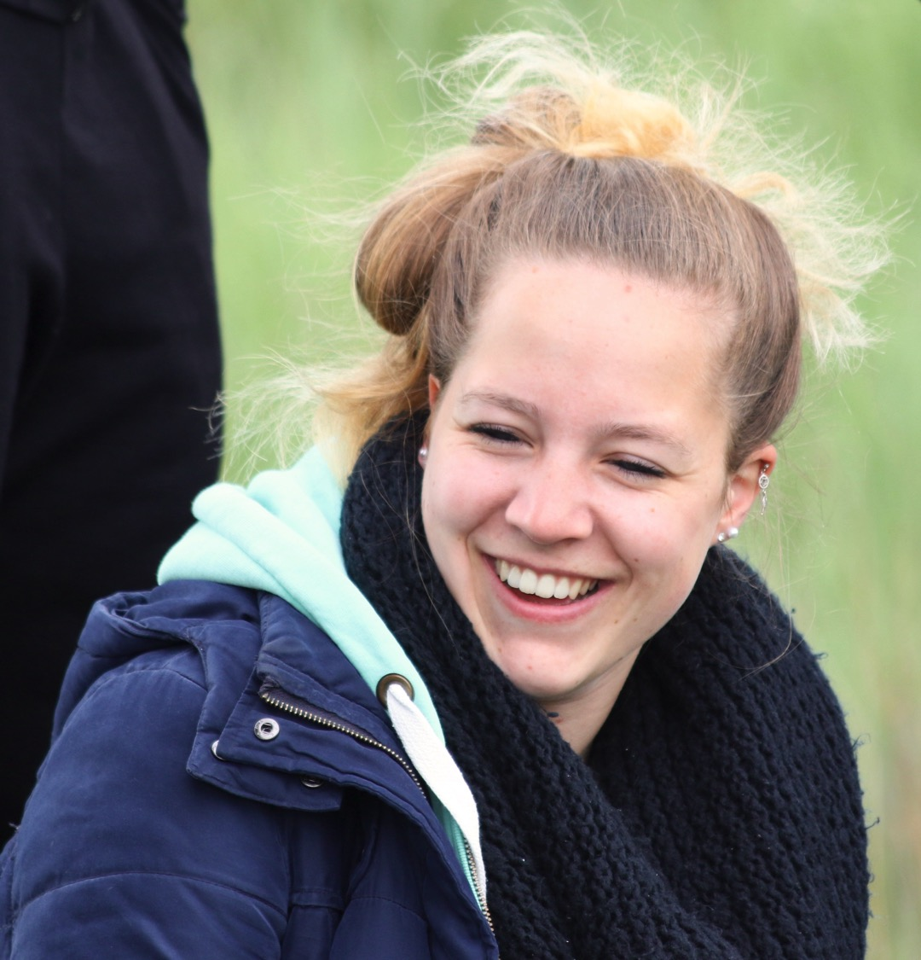
Natuur als leukste vak op school én op de pabo!

Slide 11
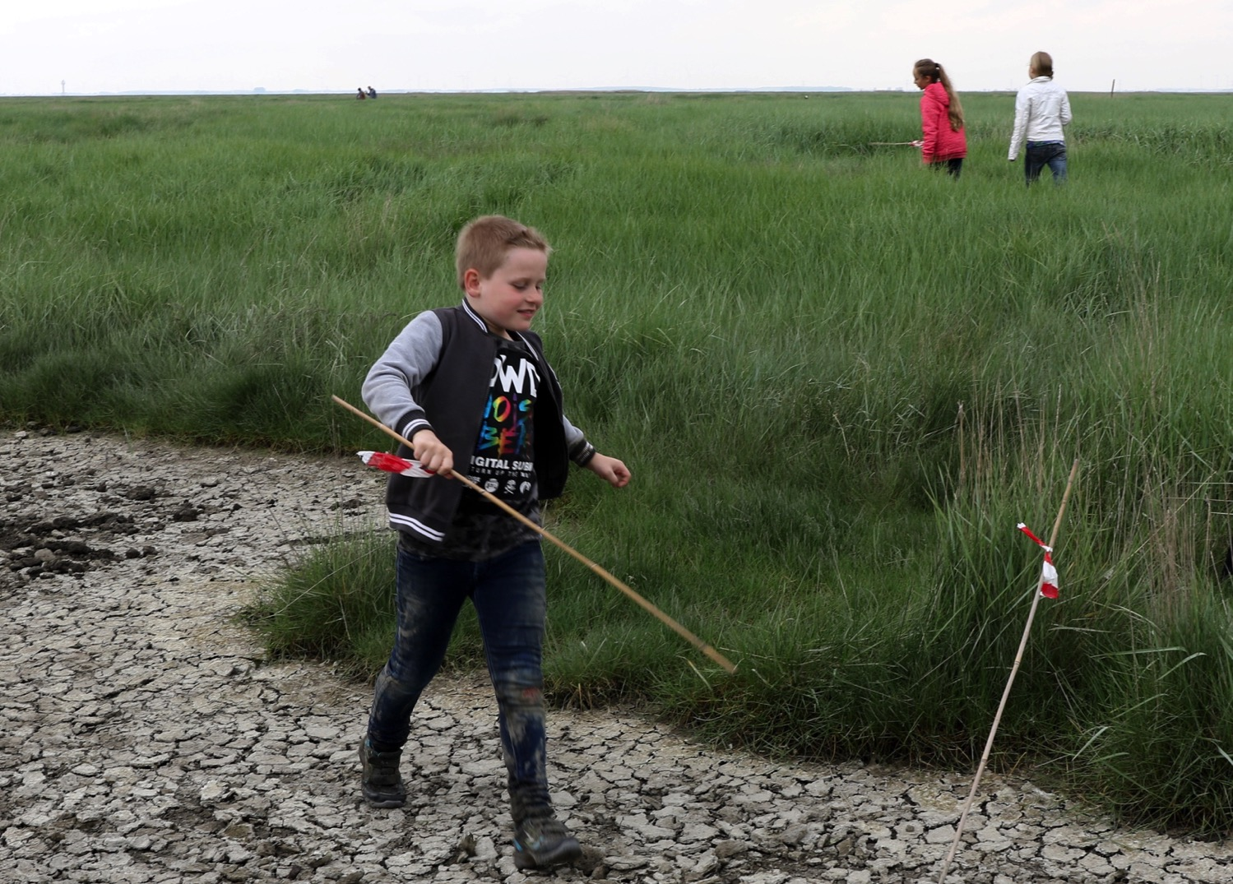
Natuur als leukste vak op school én op de pabo!

Slide 12
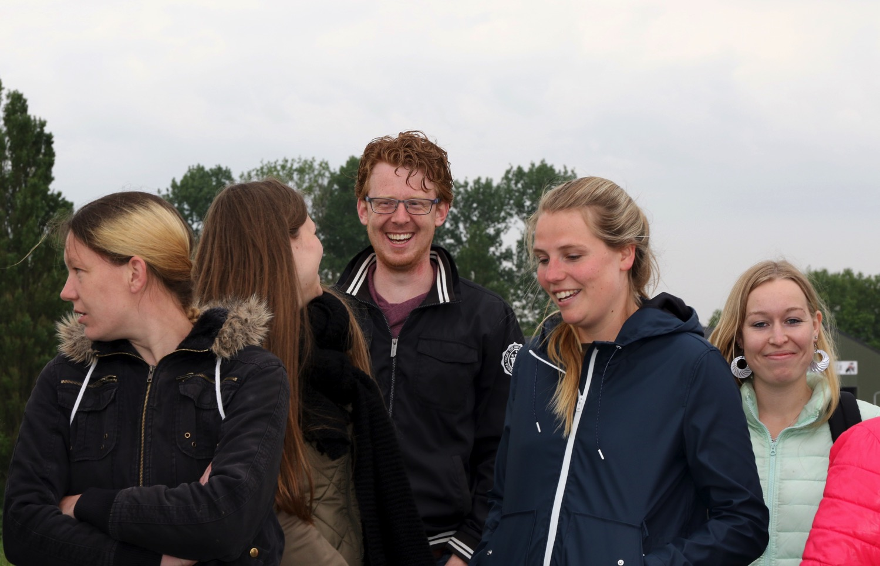
Natuur als leukste vak op school én op de pabo!

Slide 13
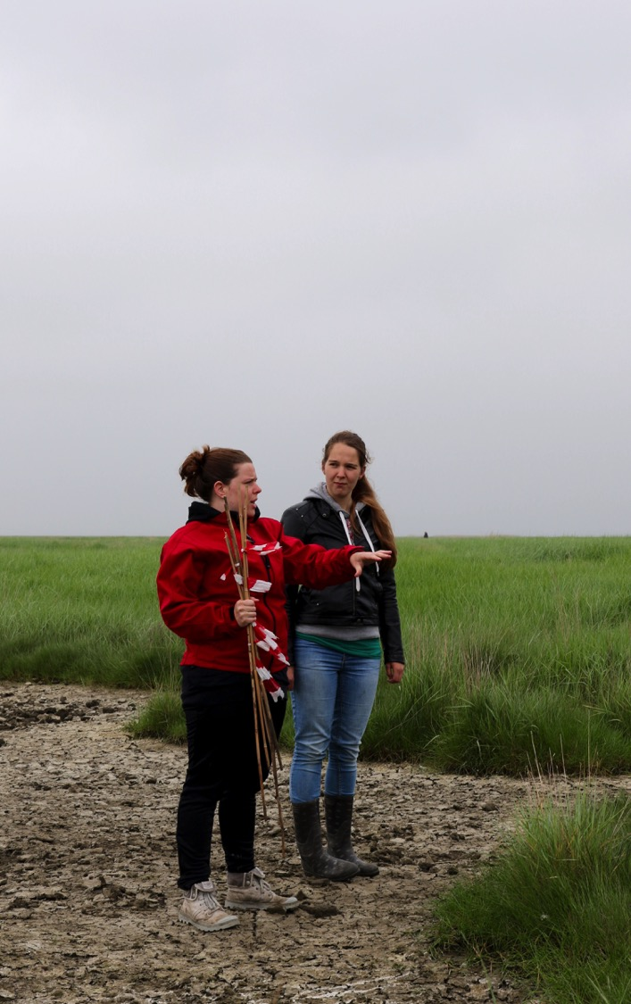
Natuur als leukste vak op school én op de pabo!

Slide 14
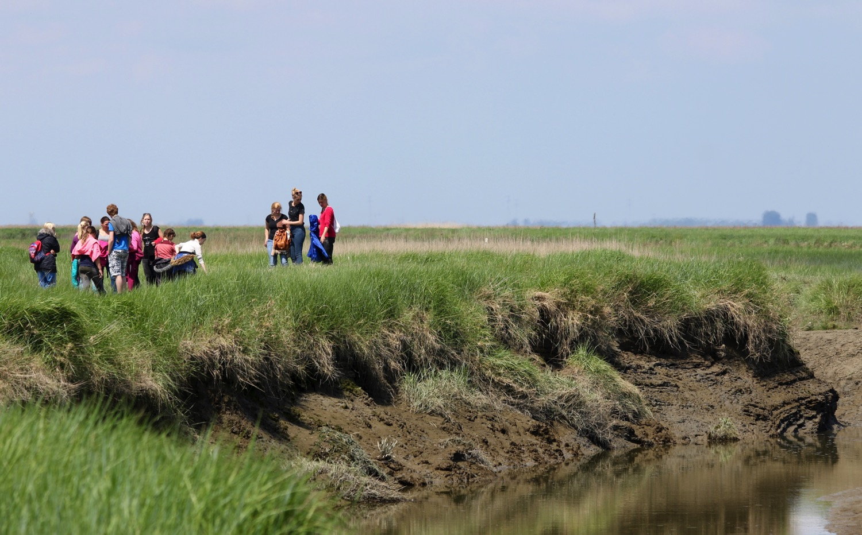
Natuur als leukste vak op school én op de pabo!

Slide 15
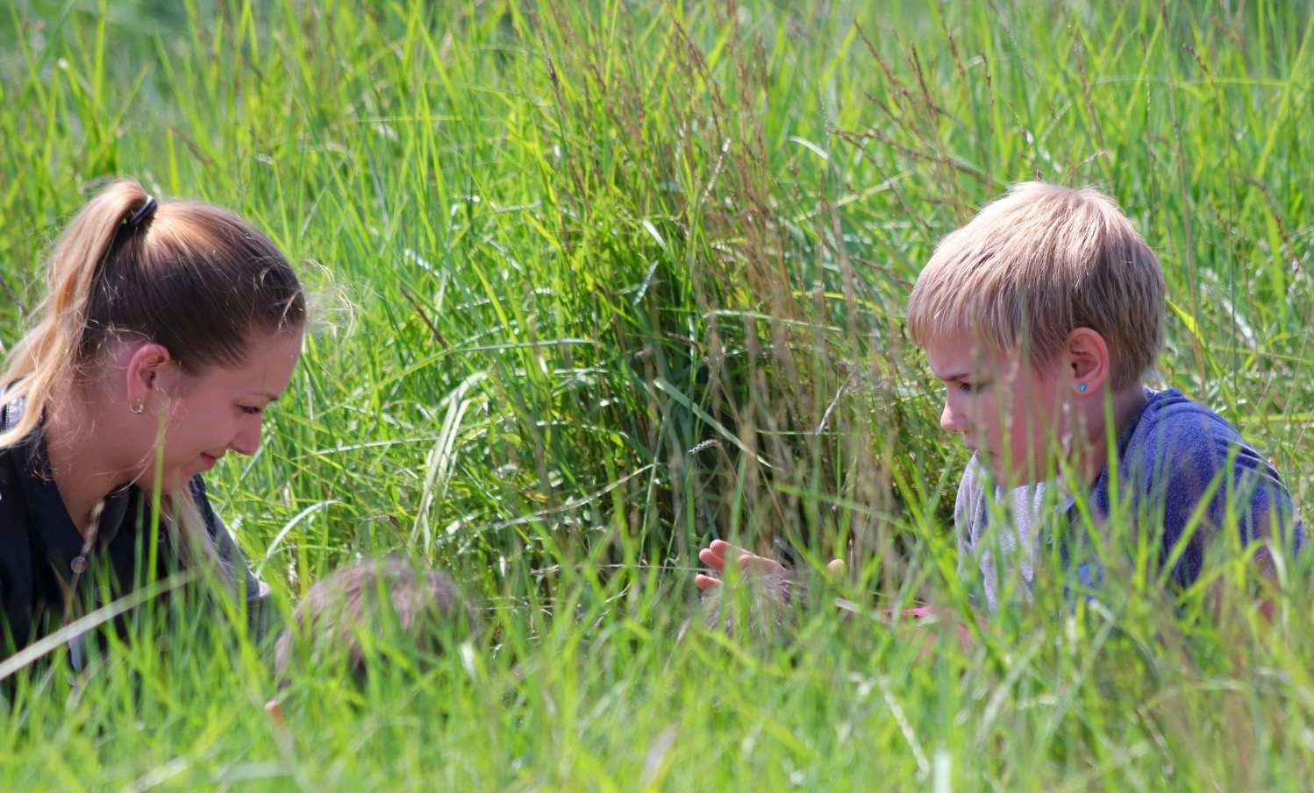
Natuur als leukste vak op school én op de pabo!

Slide 16
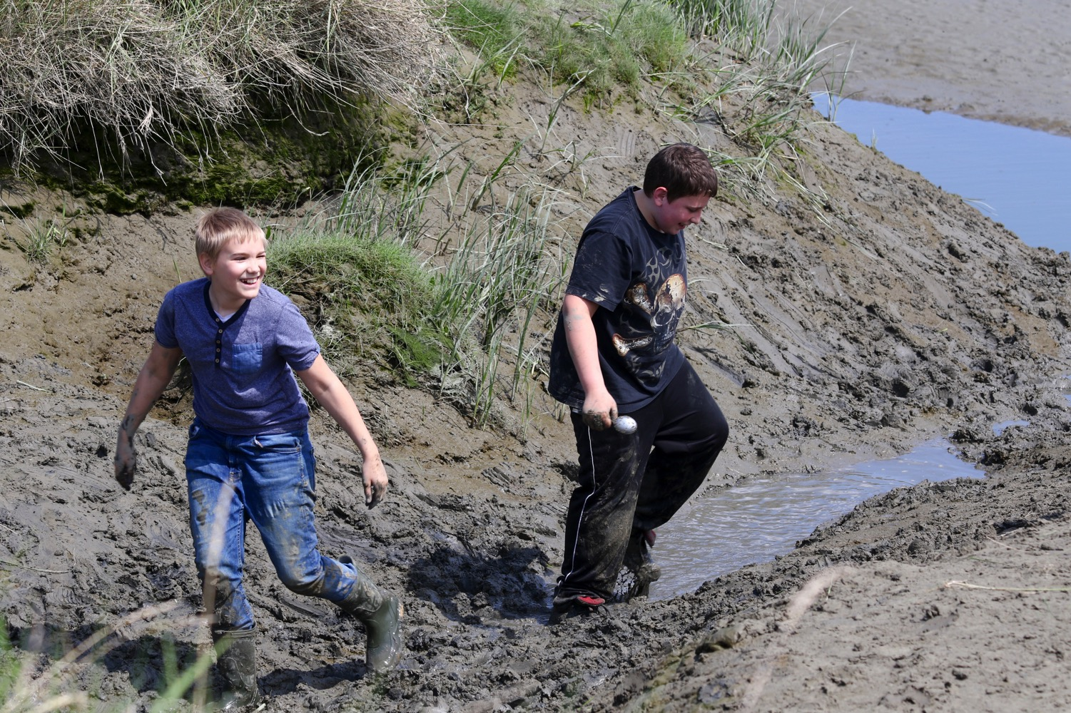
Natuur als leukste vak op school én op de pabo!

Slide 17
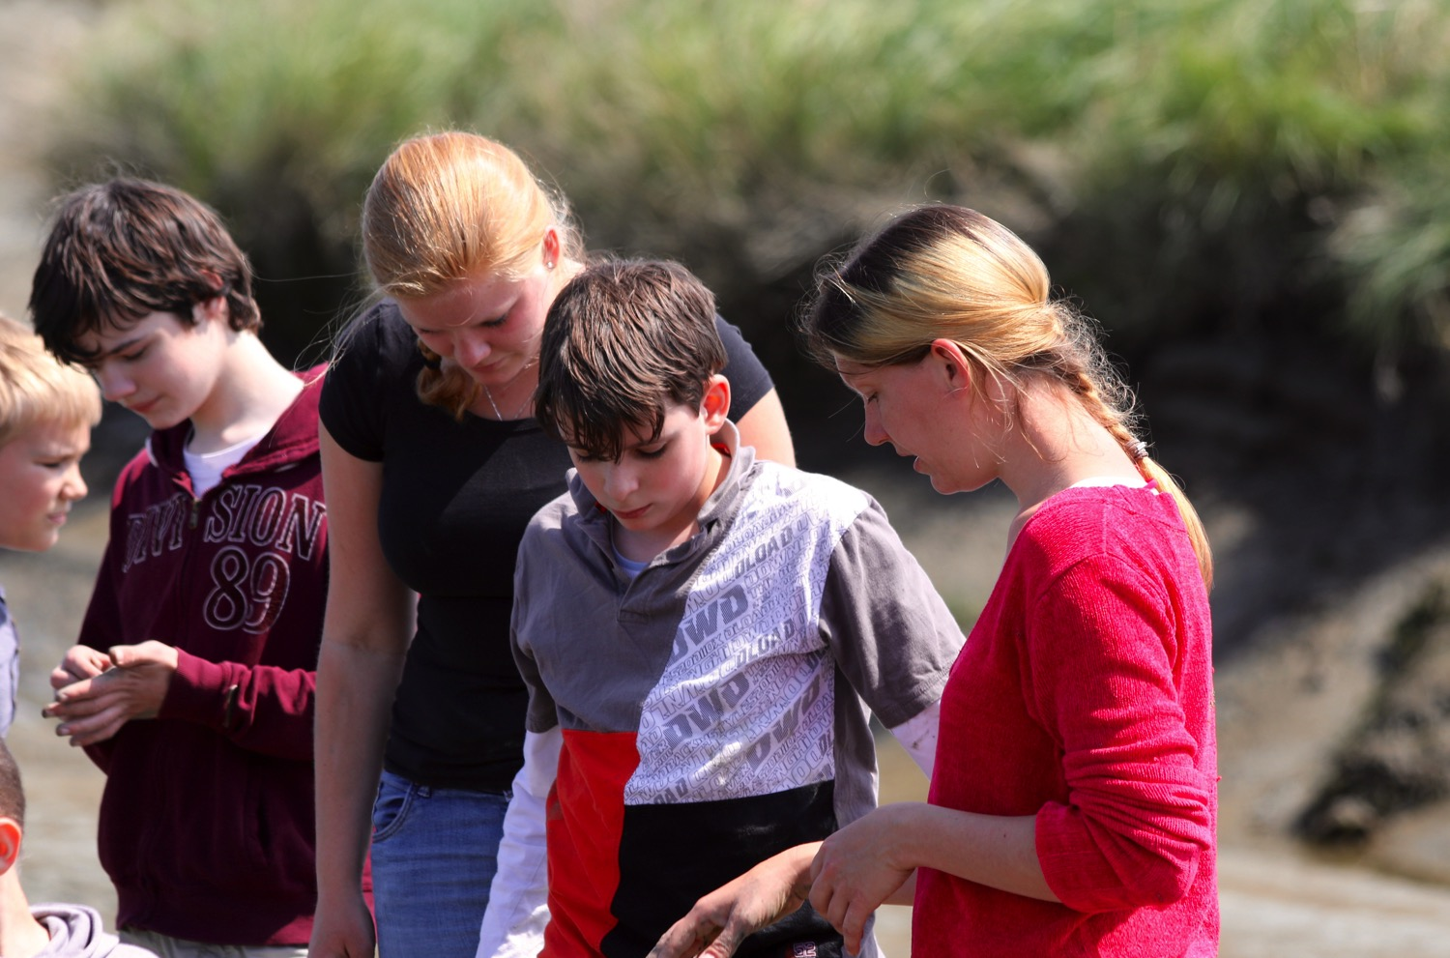

Slide 18
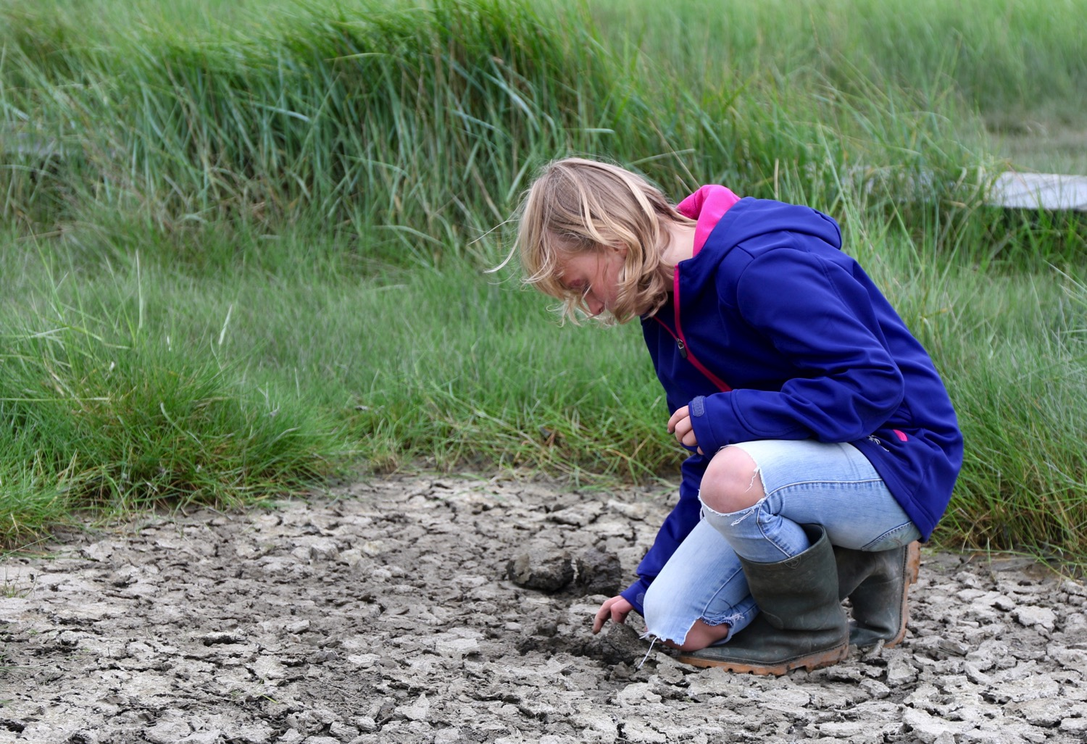
Natuur als leukste vak op school én op de pabo!

Slide 19
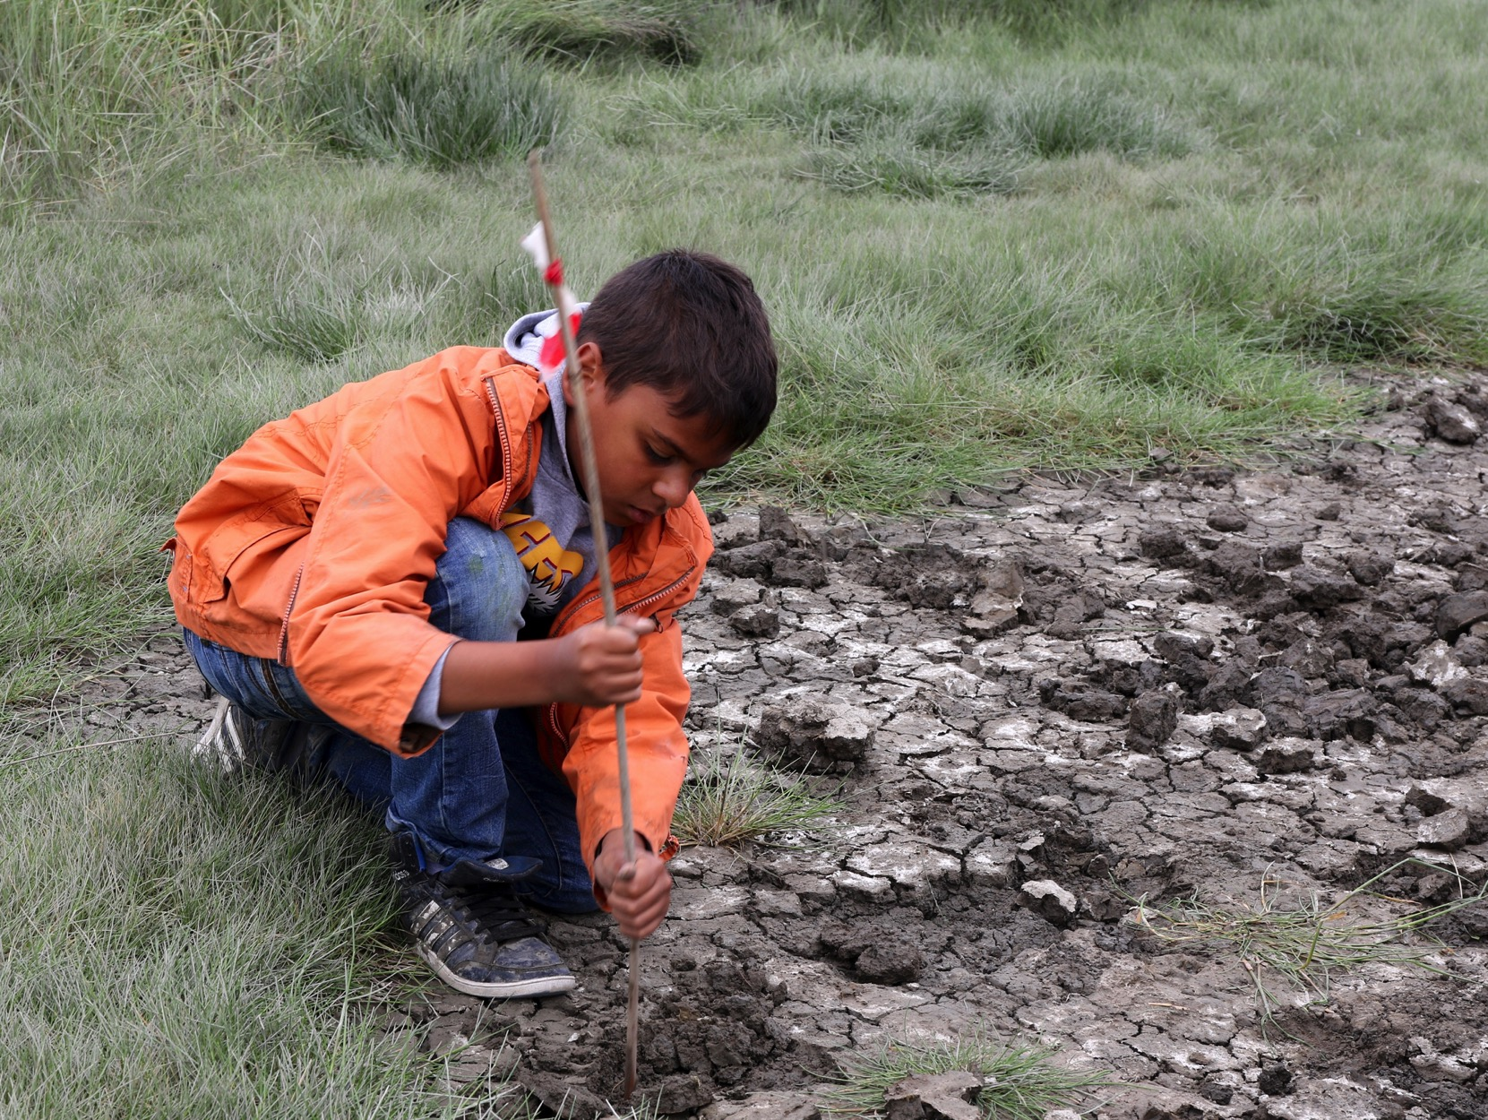


Slide 20
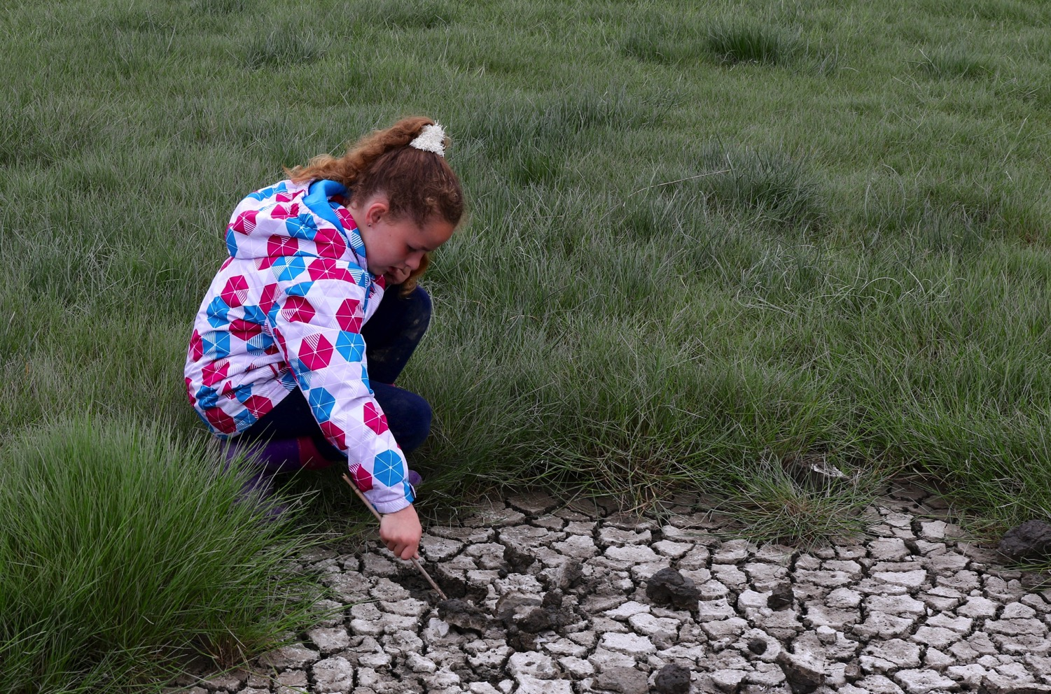

Slide 21
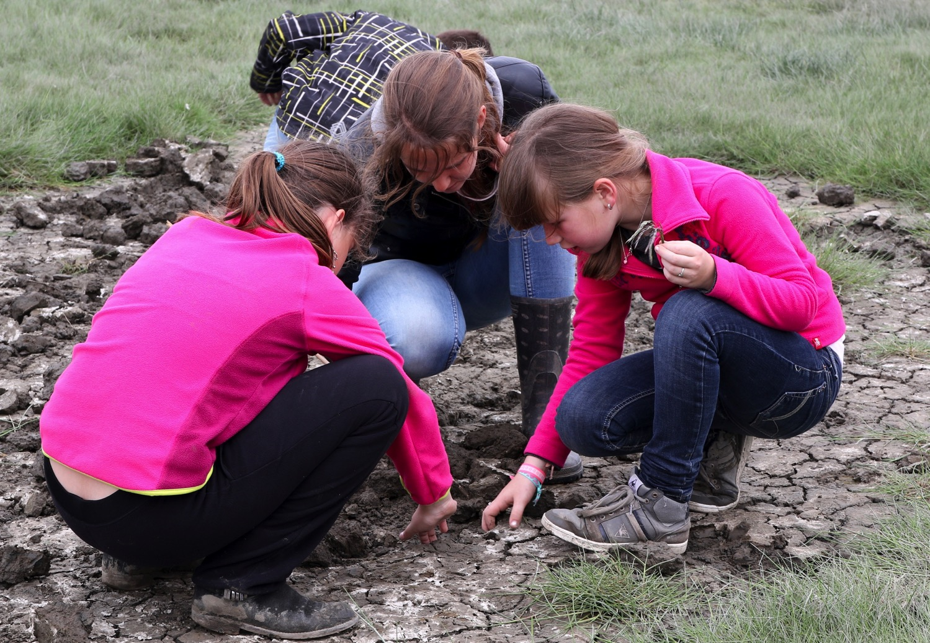

Slide 22
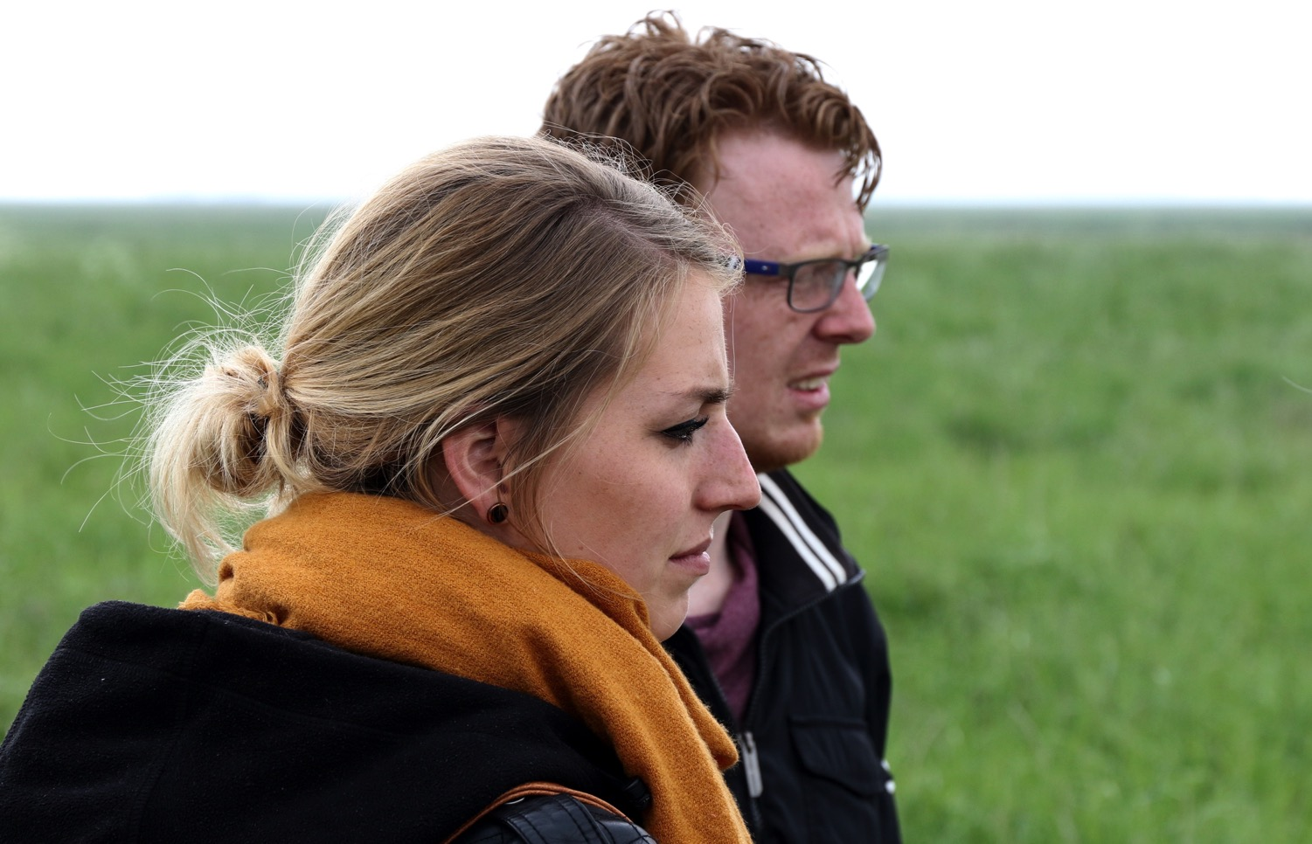

Slide 23
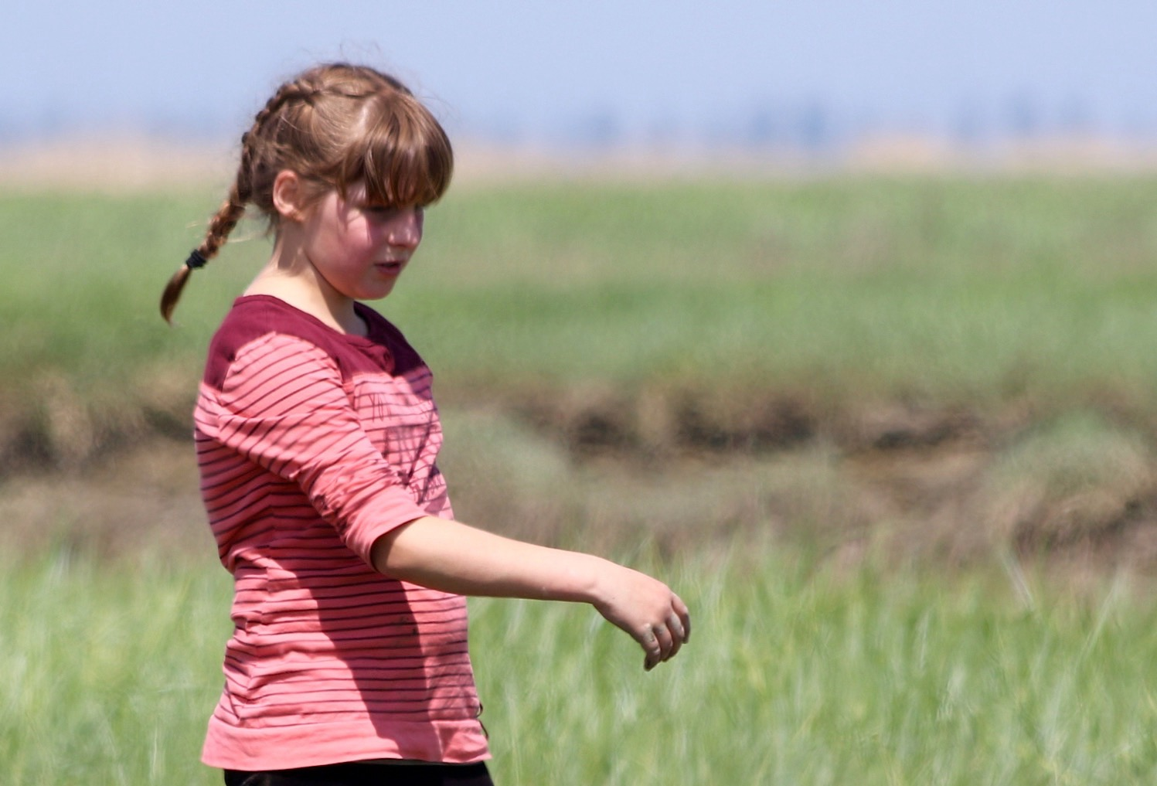
Natuur als leukste vak op school én op de pabo!

Slide 24
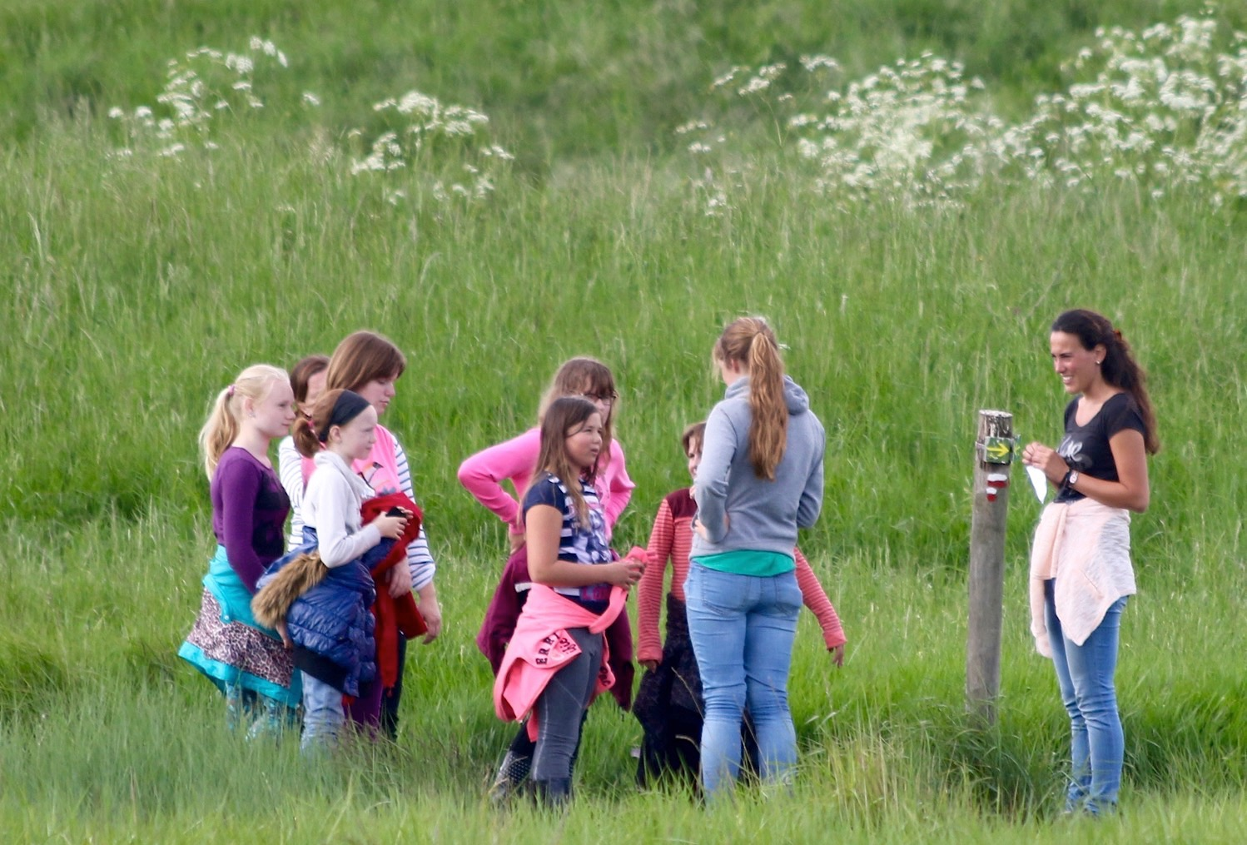


Slide 25
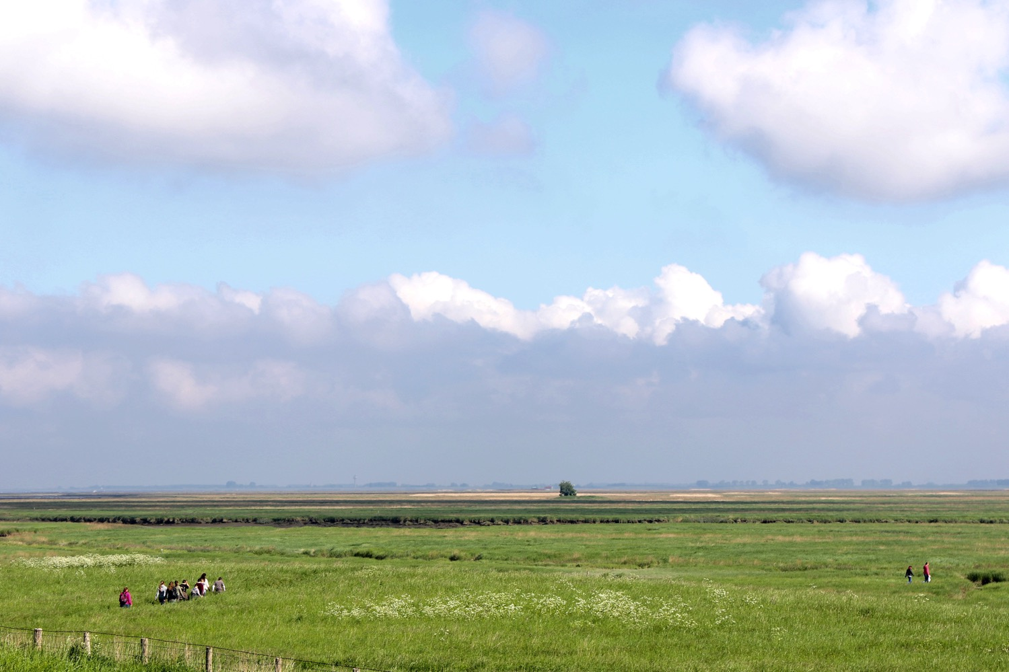

Slide 26
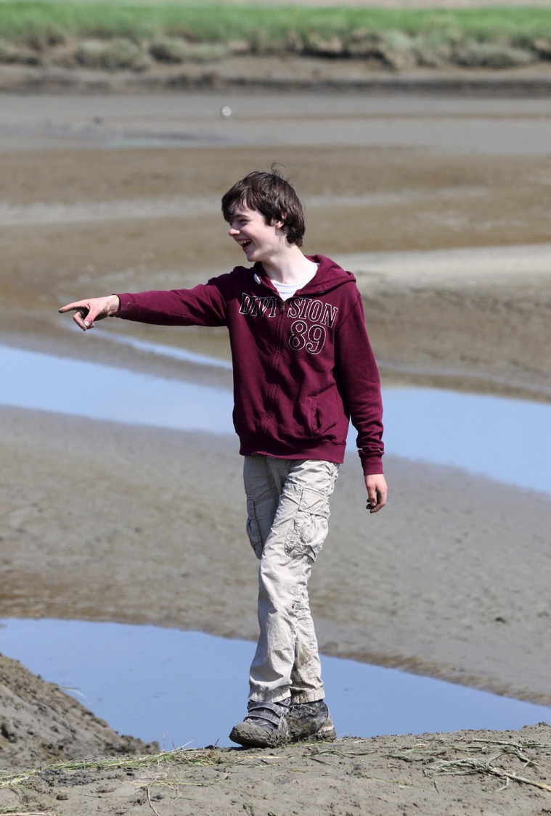
Natuur als leukste vak op school én op de pabo!

Slide 27
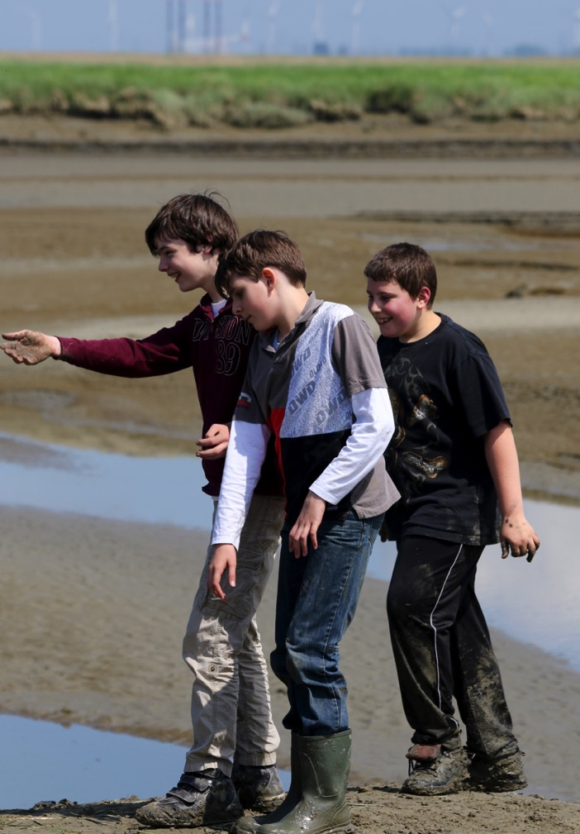
Natuur als leukste vak op school én op de pabo!

Slide 28
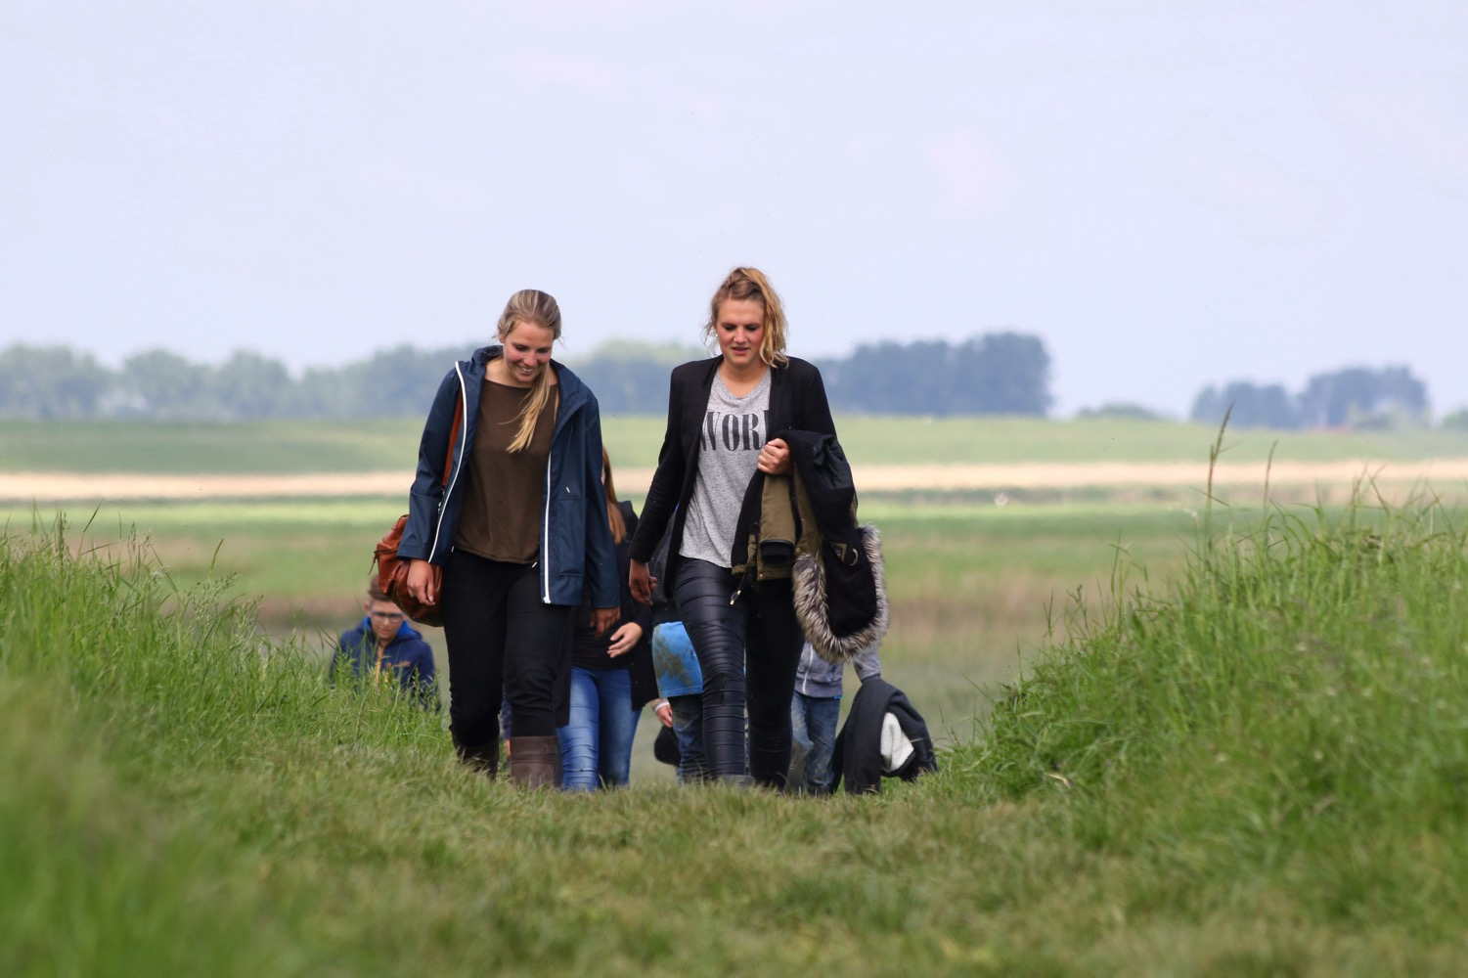
Natuur als leukste vak op school én op de pabo!

Slide 29
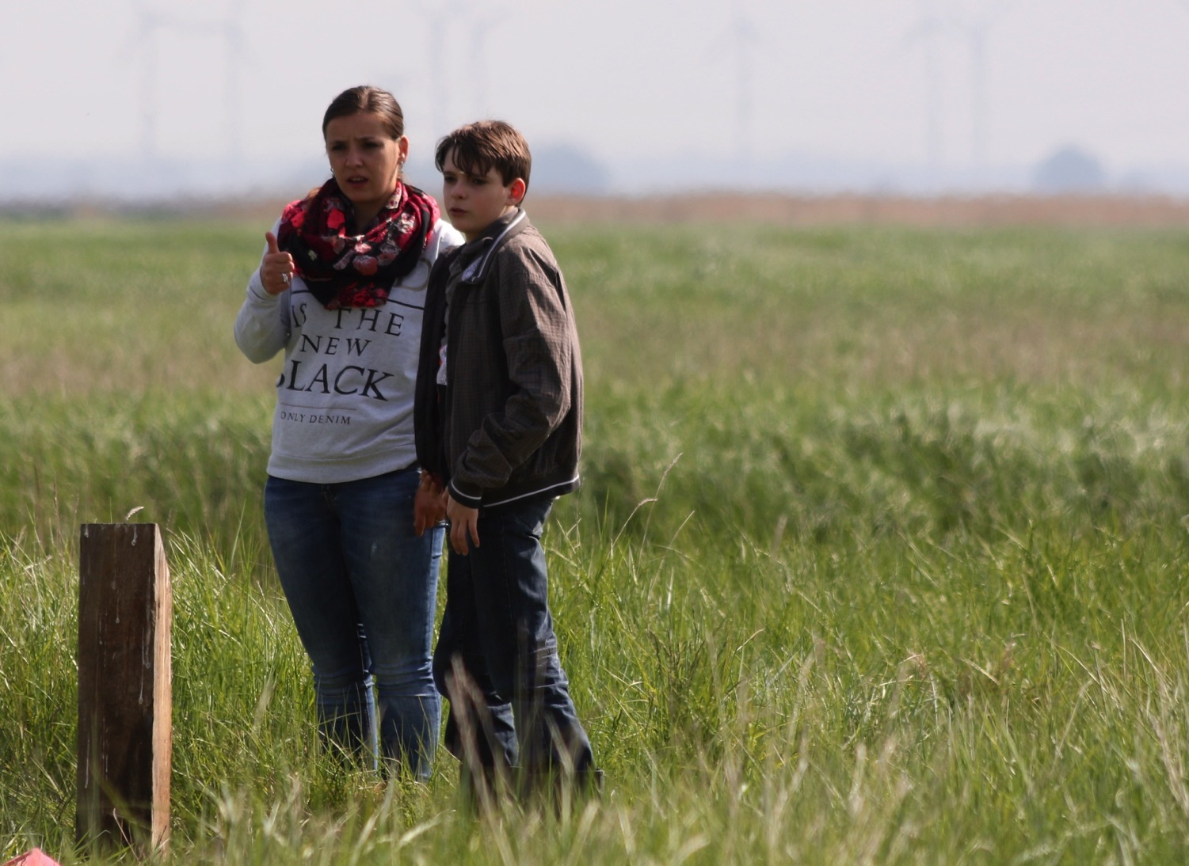

Natuur als leukste vak op school én op de pabo!

Slide 30
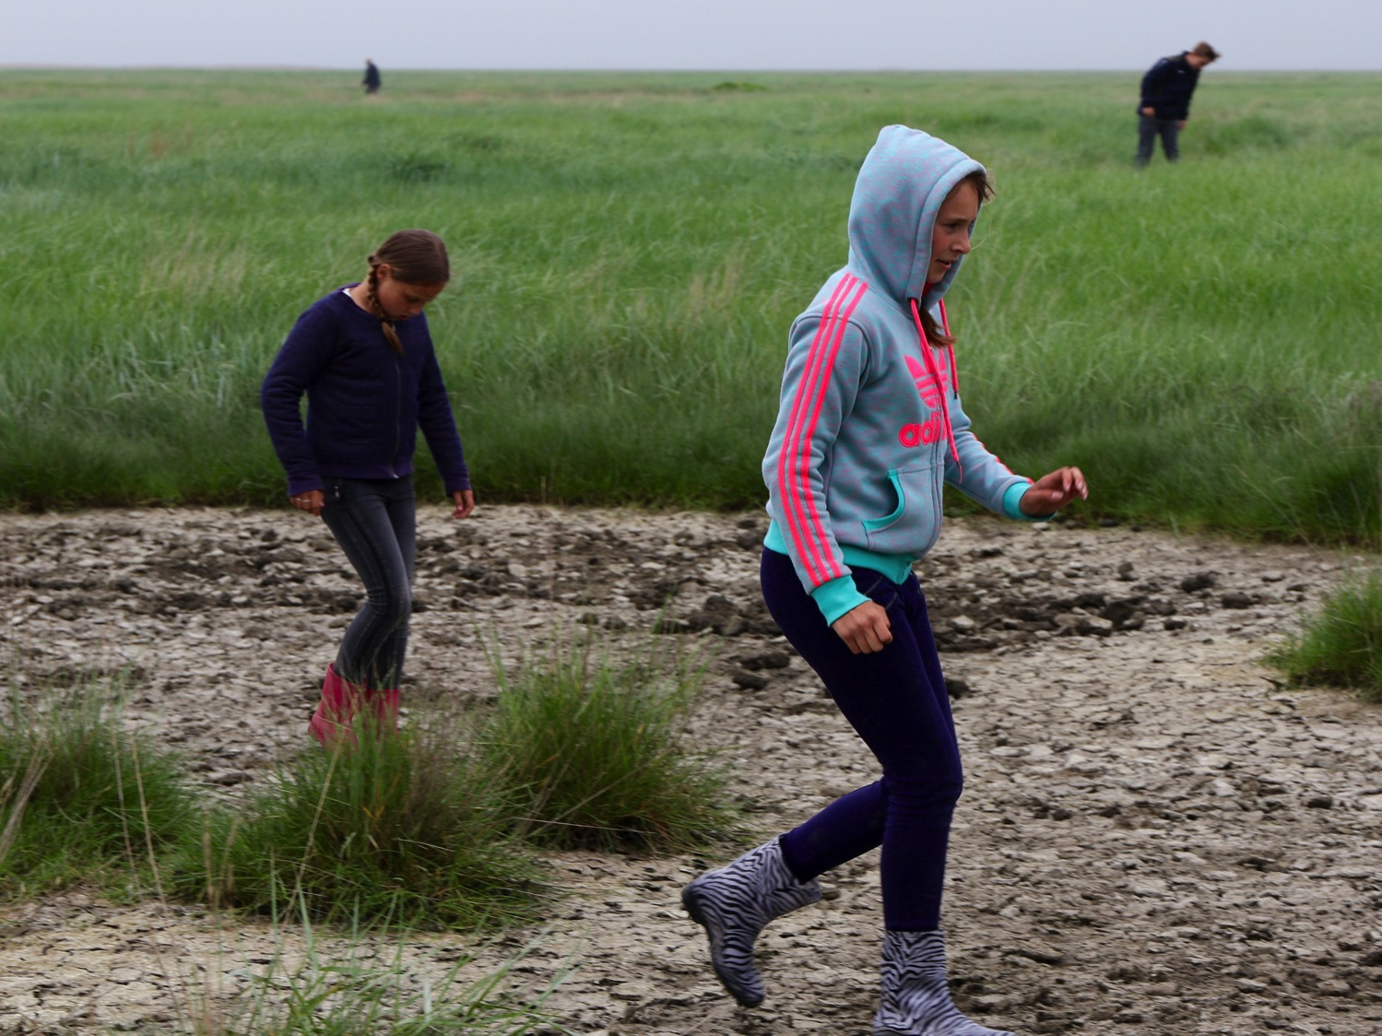

Slide 31
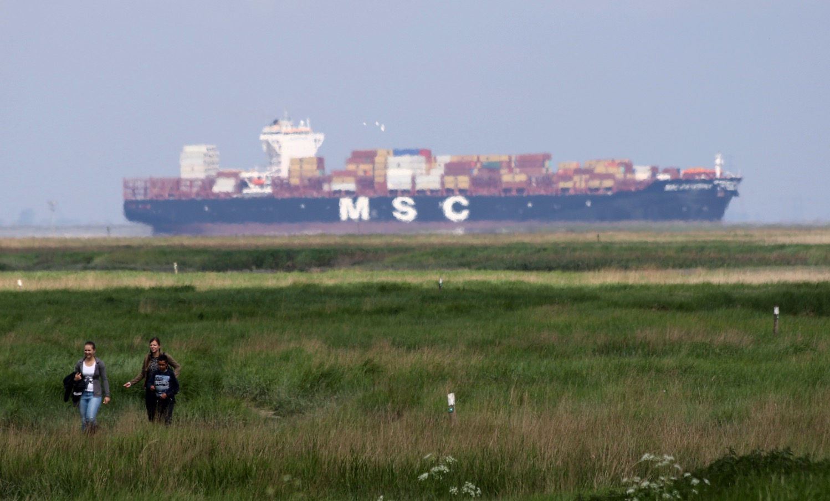
Natuur als leukste vak op school én op de pabo!

Slide 32
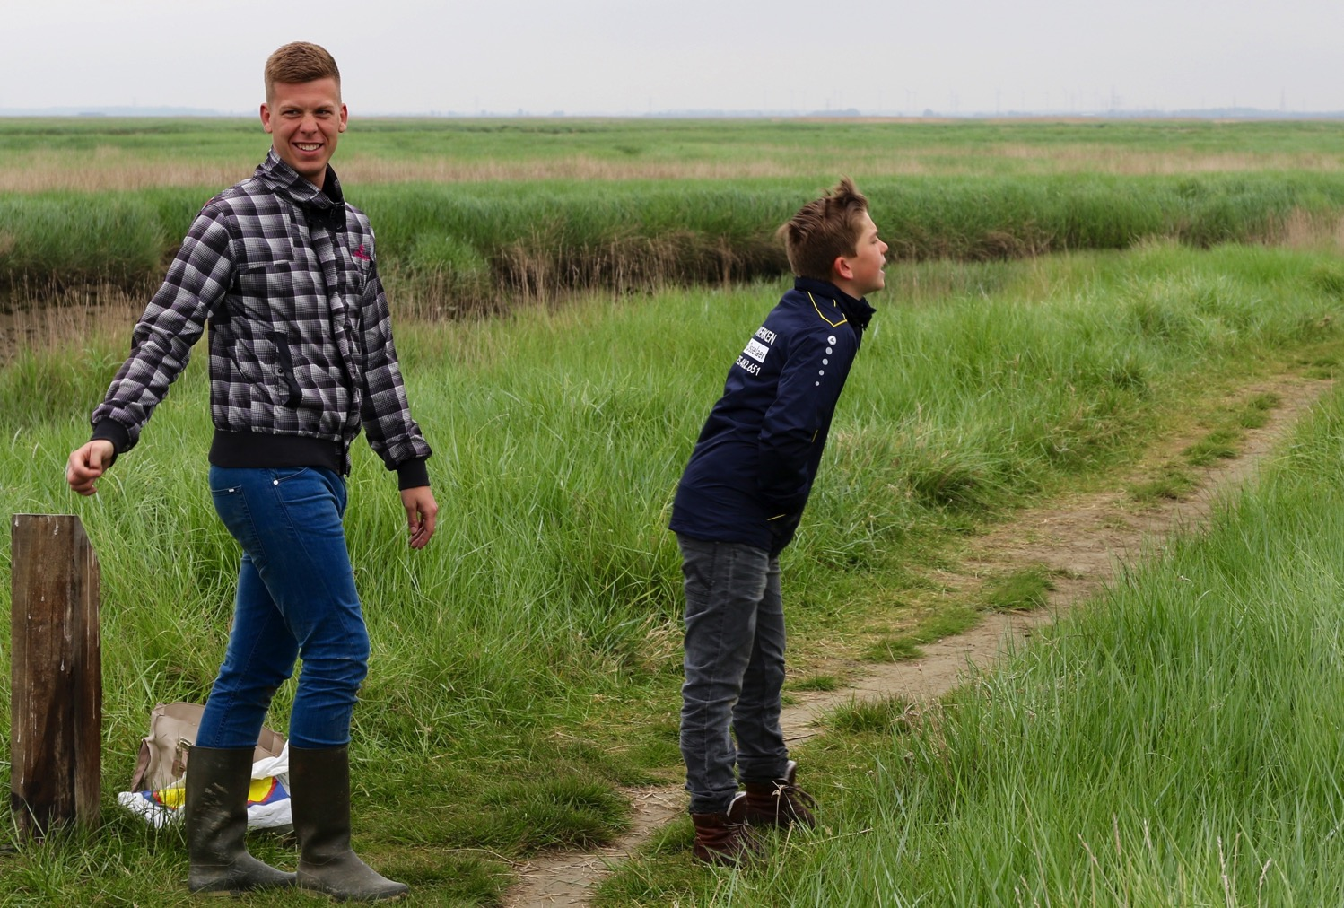


Slide 33
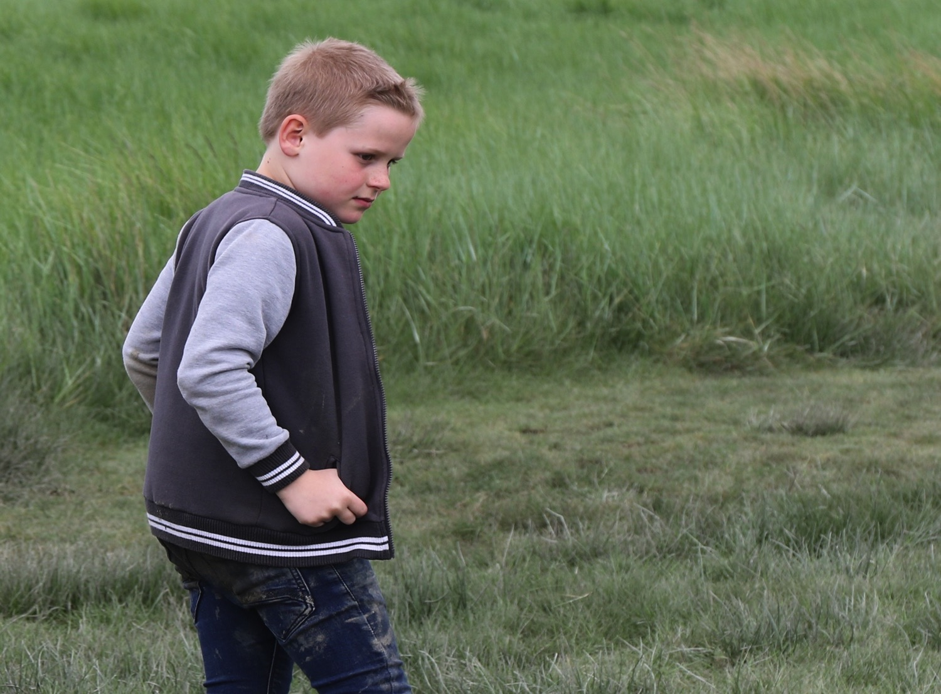

Slide 34
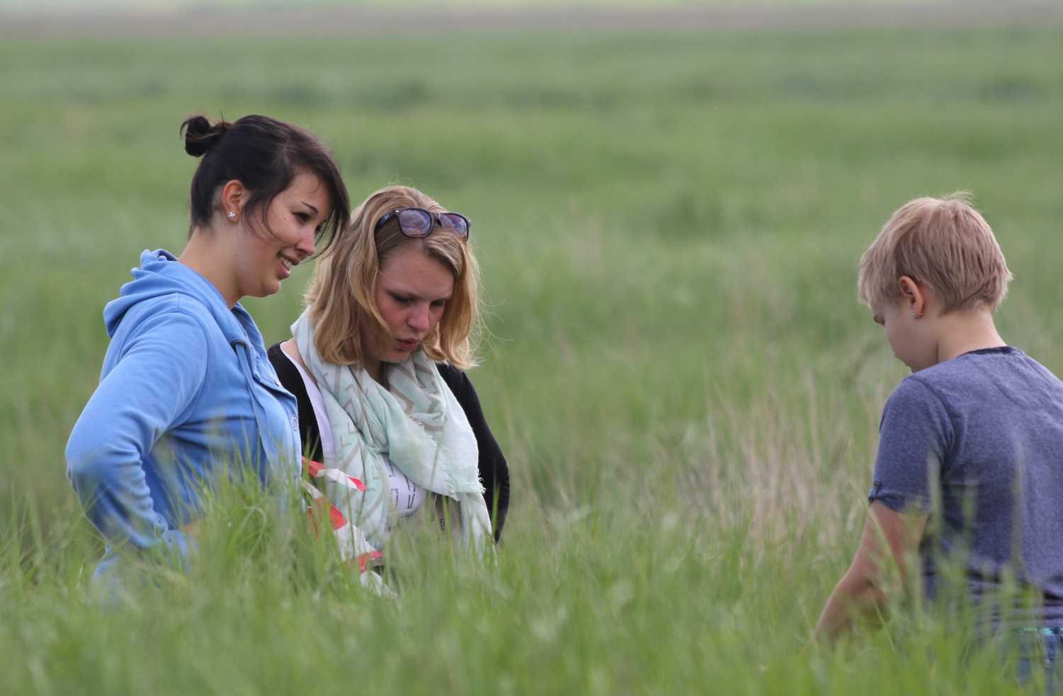

Slide 35
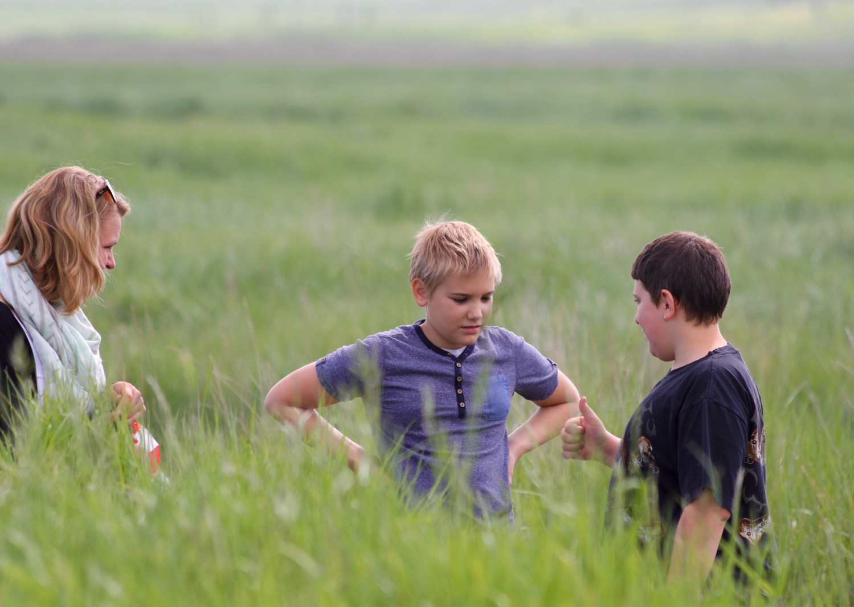

Slide 36
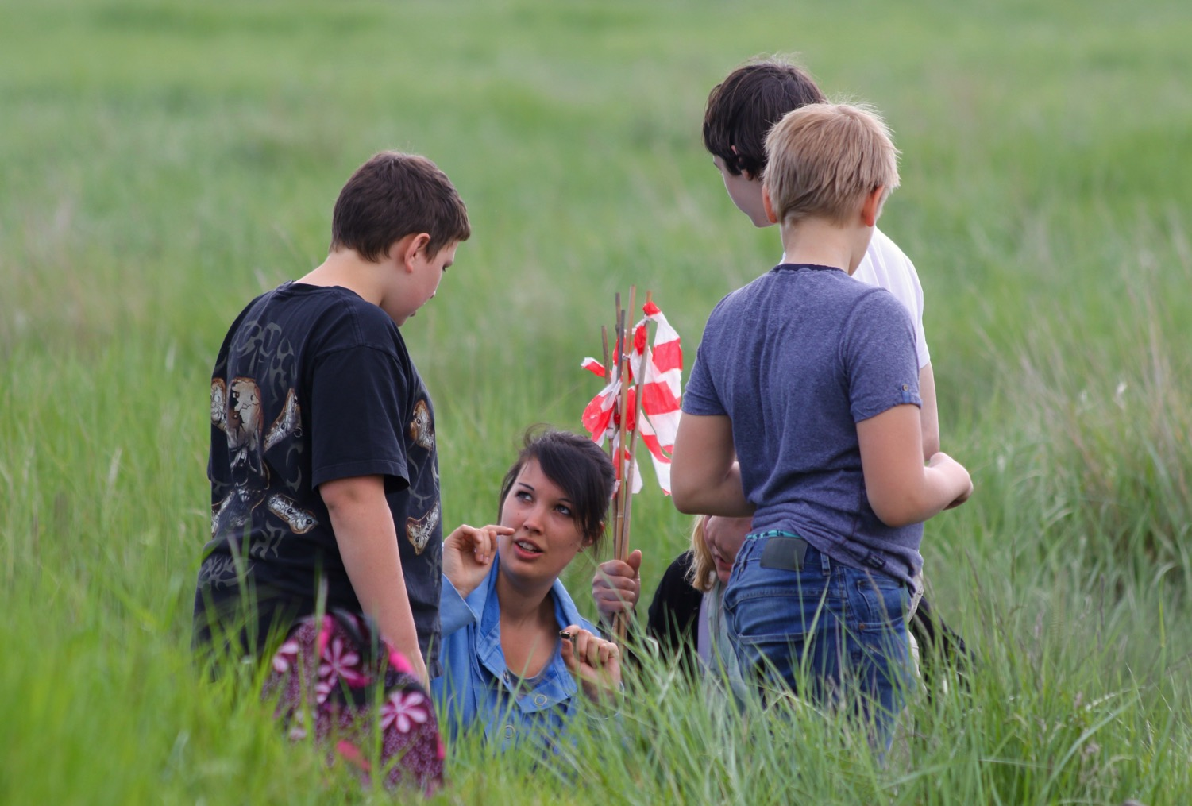
Natuur als leukste vak op school én op de pabo!

Slide 37
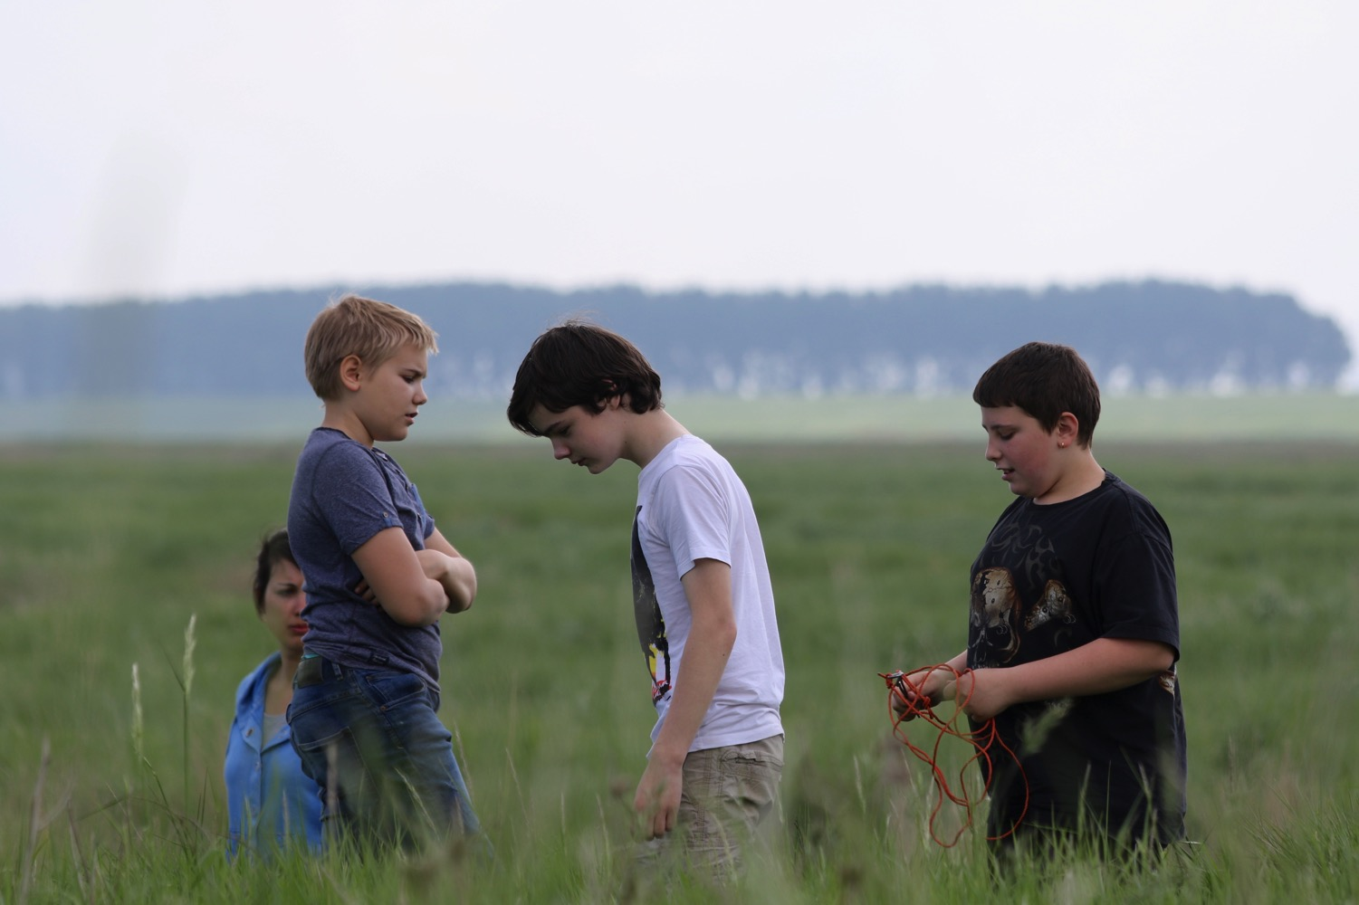
Natuur als leukste vak op school én op de pabo!

Slide 38
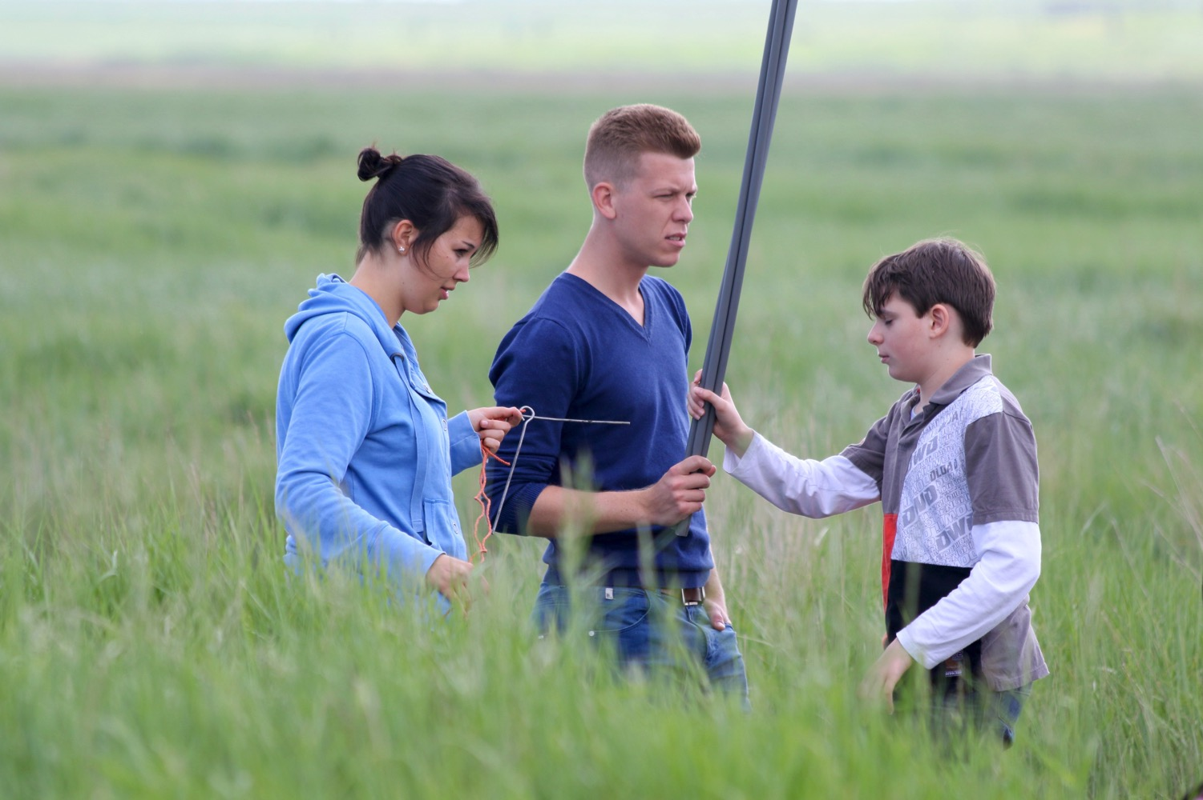
Natuur als leukste vak op school én op de pabo!

Slide 39
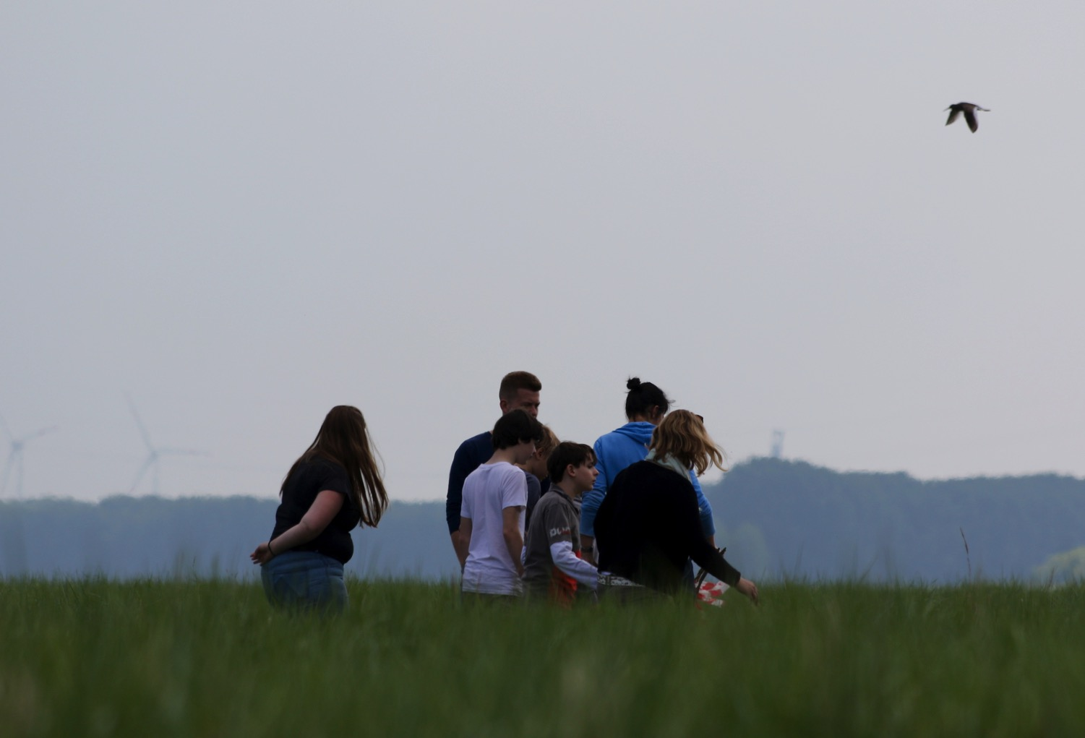
Natuur als leukste vak op school én op de pabo!

Slide 40
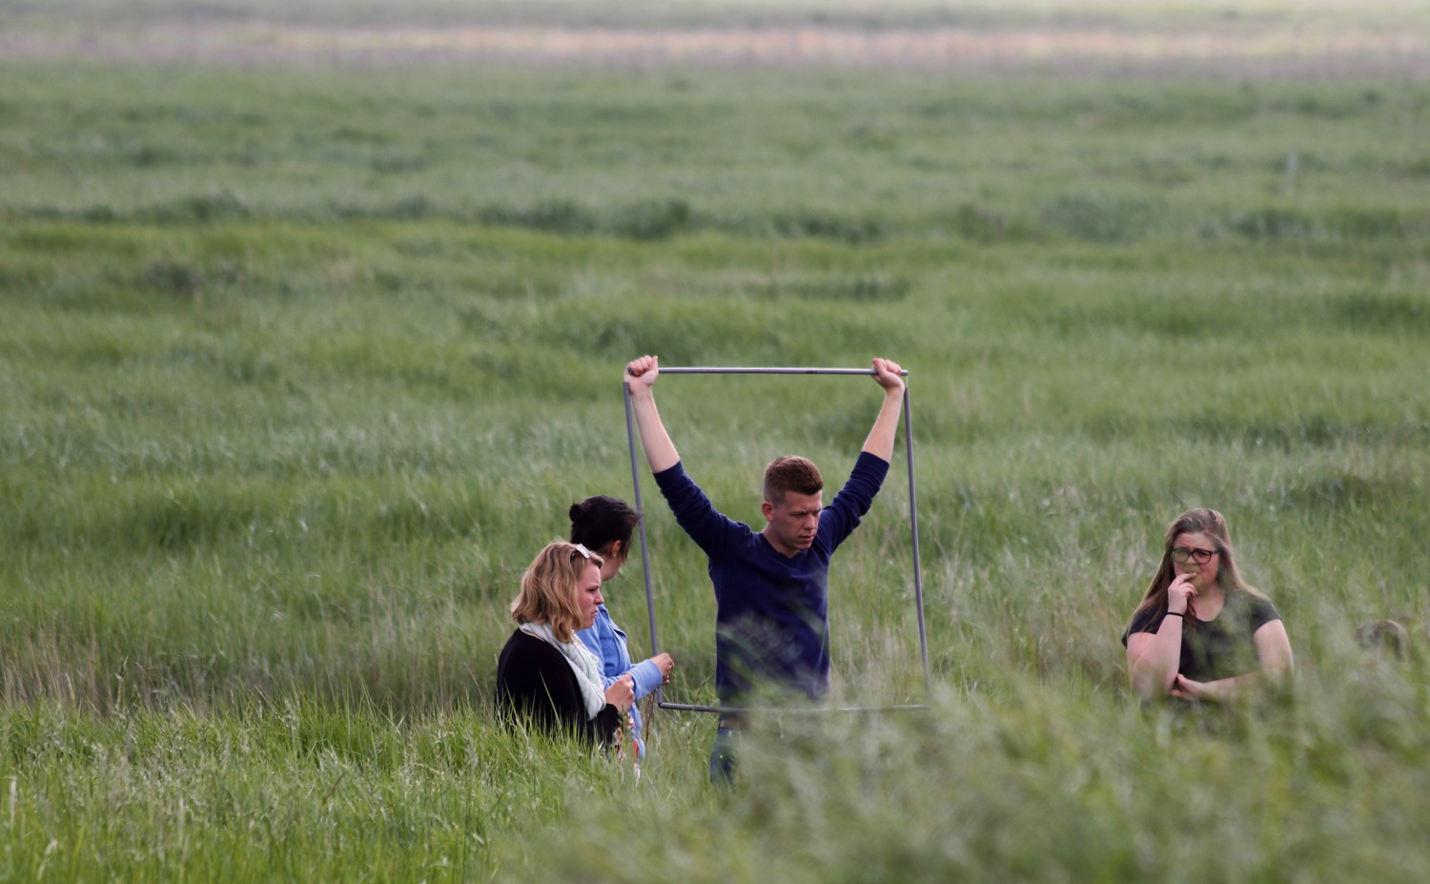
Natuur als leukste vak op school én op de pabo!

Slide 41
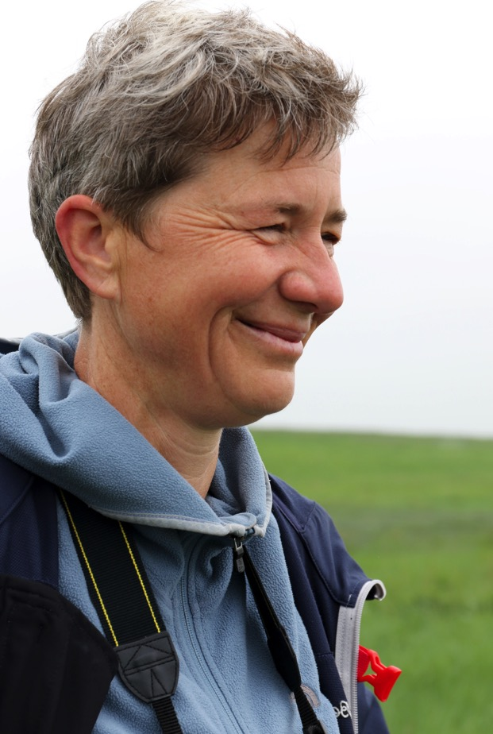

Slide 42
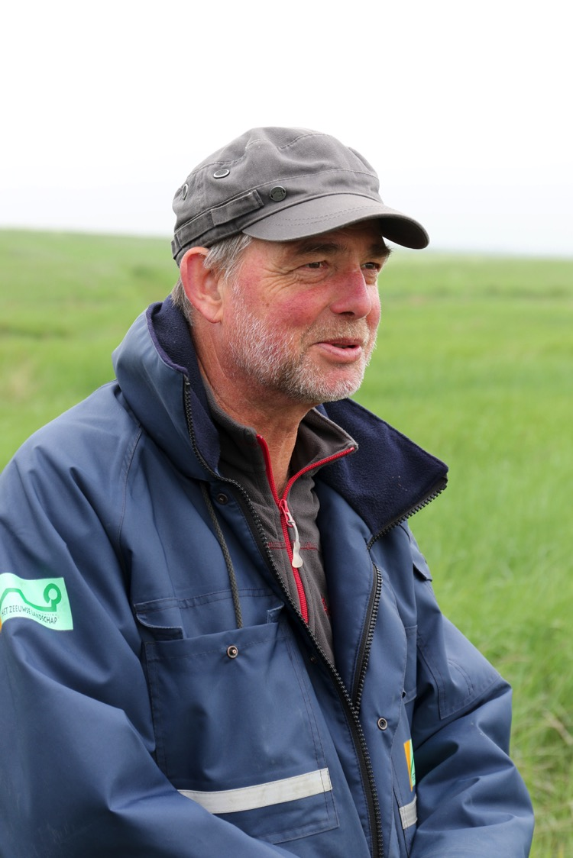

Slide 43
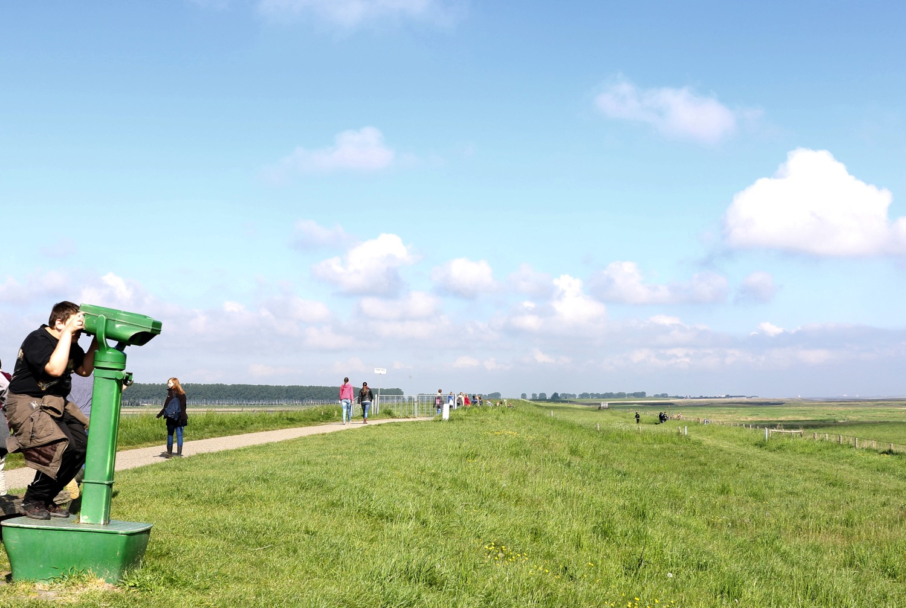
Natuur als leukste vak op school én op de pabo!

Slide 44
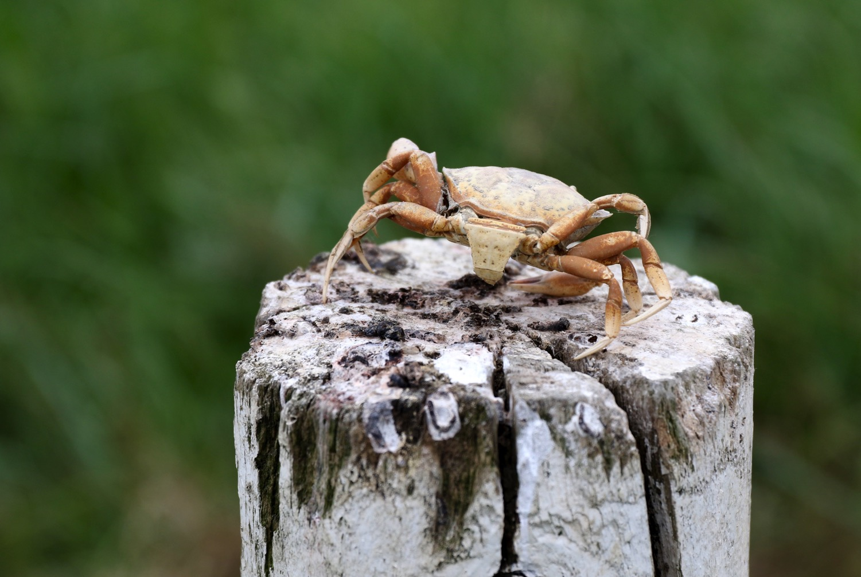
Natuur als leukste vak op school én op de pabo!

Slide 45
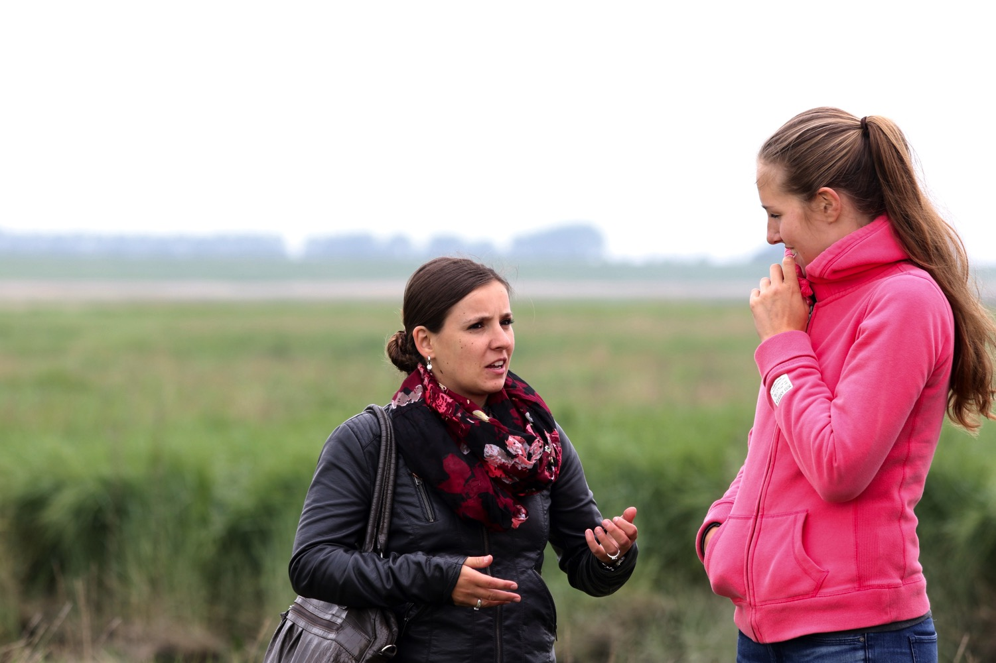
Natuur als leukste vak op school én op de pabo!

Slide 46
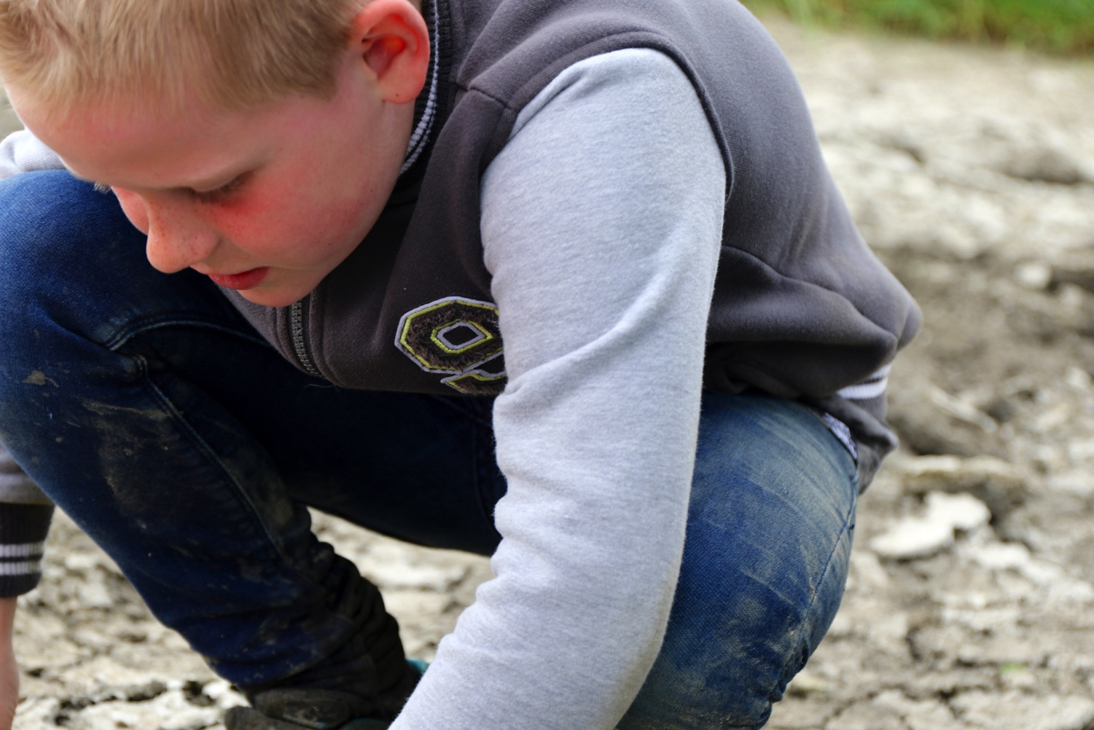
Natuur als leukste vak op school én op de pabo!

Slide 47
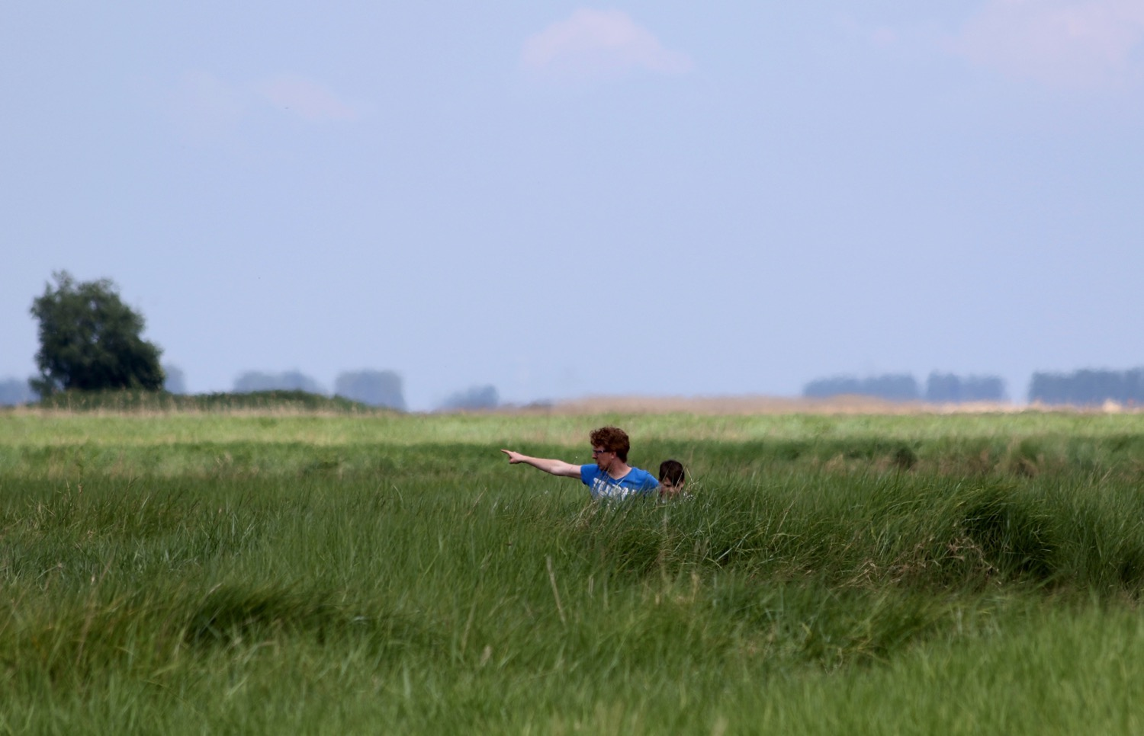
Natuur als leukste vak op school én op de pabo!

Slide 48
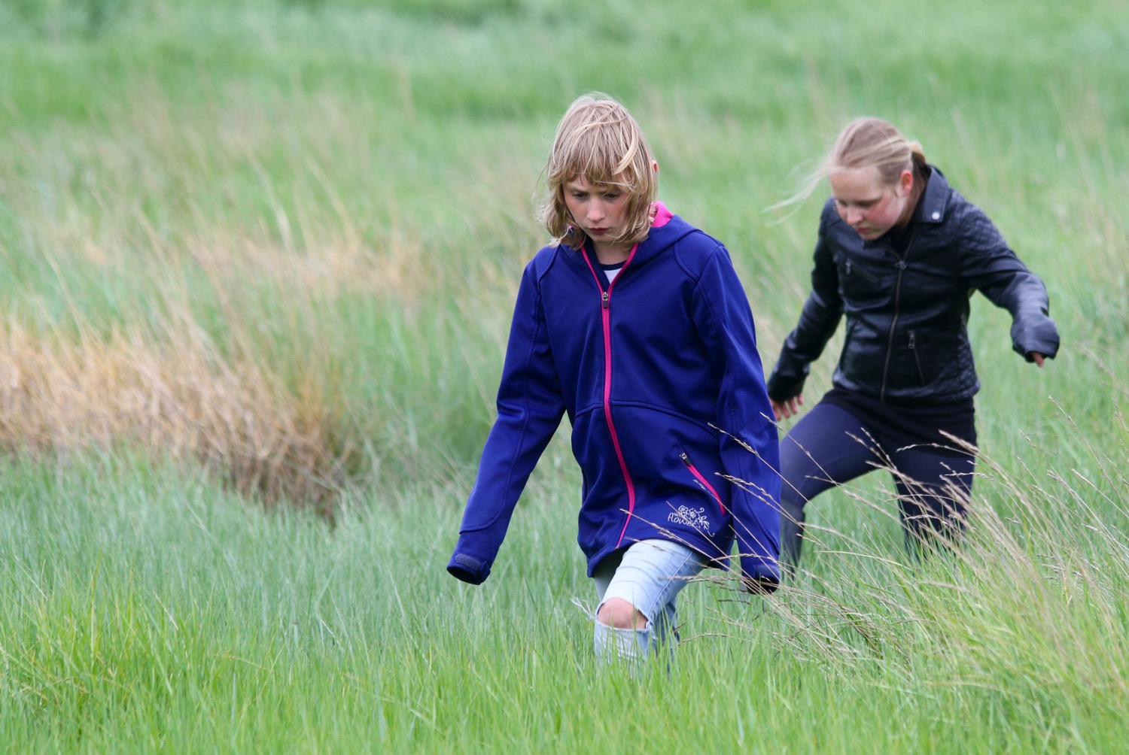

Natuur als leukste vak op school én op de pabo!

Slide 49
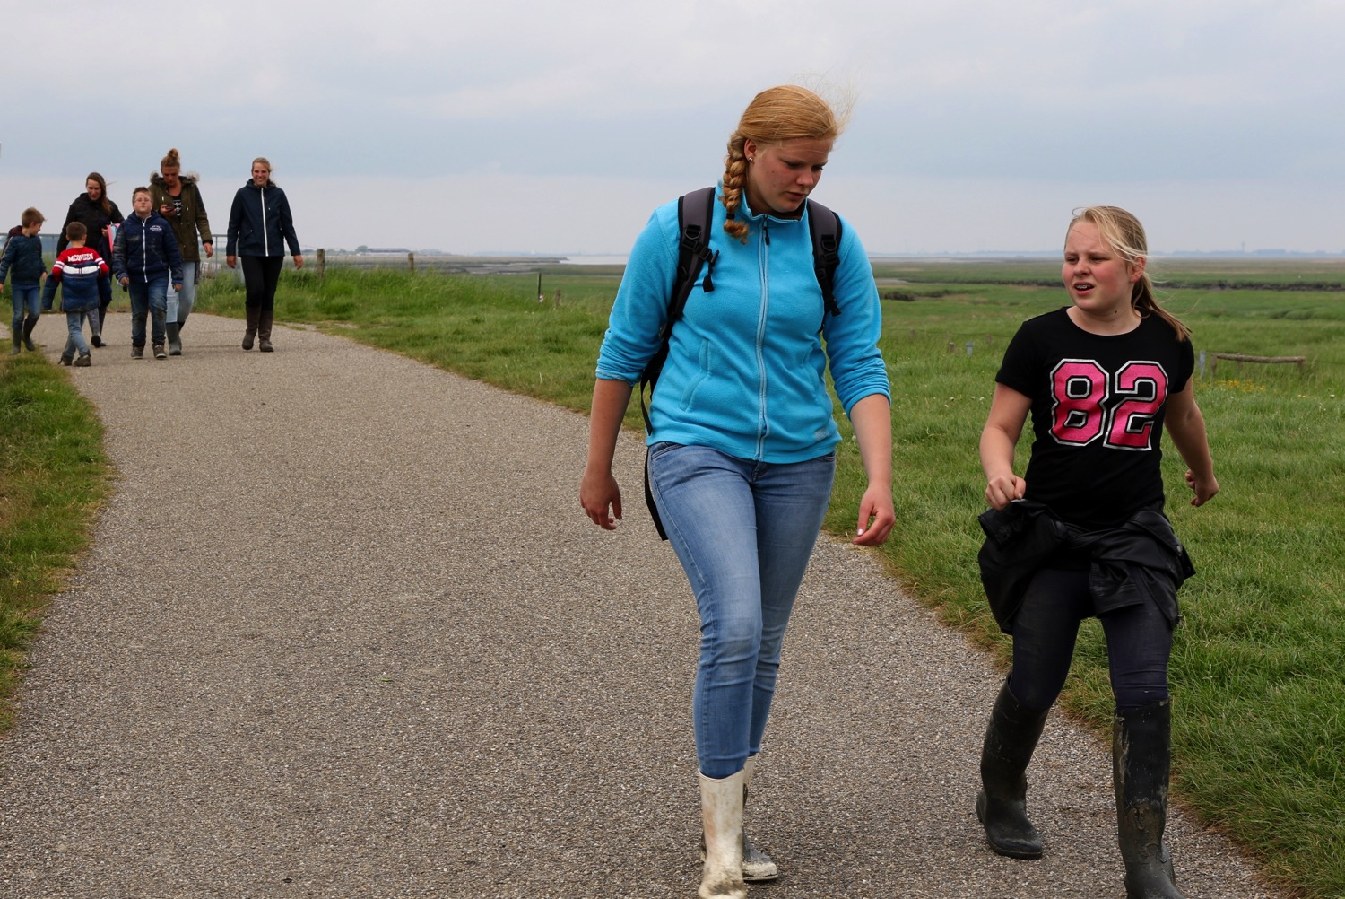
Natuur als leukste vak op school én op de pabo!

Slide 50
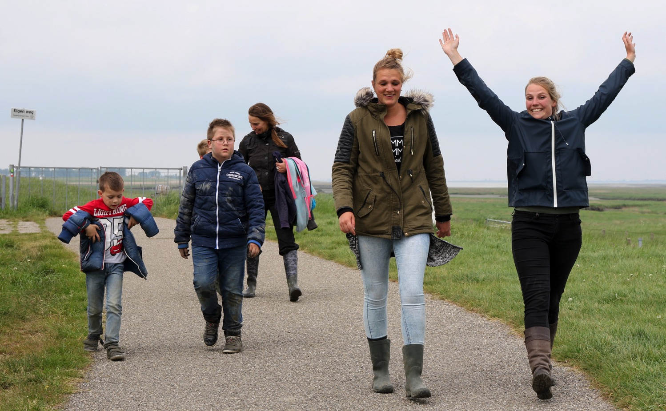
Natuur als leukste vak op school én op de pabo!

